Slide 1
Текущее состояние системы численных прогнозов погоды
РСМЦ в Хабаровске
Вербицкая Евгения Митрофановна, к.г.н.,
Вед. научн. сотр., и.о. зав ОГМИП ФГБУ «ДВНИГМИ»,
Доклад на научно-практической конференции по проблемам гидрометеорологических прогнозов, экологии и климата Сибири
(к 50-летию образования ФГБУ «СибНИГМИ»
20 – 22 октября 2021 г

Slide 2
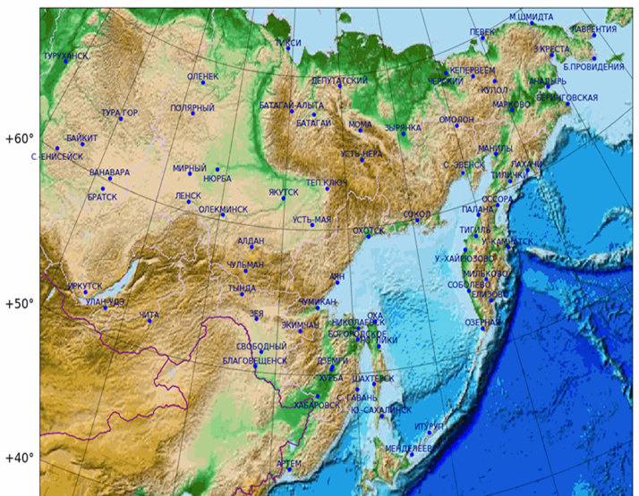
Краткое введение
Современные методы и технологии прогнозирования погодных условий, элементов и явлений погоды основываются на информации, получаемой в результате расчета численных моделей прогноза погоды.
В Региональном специализированном
метеорологическом центре Всемирной
службы погоды в городе Хабаровске
(РСМЦ Хабаровск) функционирует и
развивается система численных прогнозов
погоды (ЧПП), основанная на
региональной негидростатической
Модели WERF-ARW*
Область прогноза
----------------------------------------------------------------------------------------------------------------------------------------------------------
*1. Вербицкая Е.М., Романский С.О. Конфигурация модели WRF-ARW для прогноза погоды в Дальневосточном регионе.
// Труды ДВНИГМИ, Юбилейный выпуск «ДВНИГМИ – 65 лет». Владивосток, Дальнаука. - 2015. – С.172-203.
*2. Romanskiy S., Verbitskaya E. New operational short-range numerical weather prediction system of the Regional Specialized
Meteorological Center of Khabarovsk // CEUR Workshop Proceedings. – 2019. – Vol. 2426. – P. 77–82.

Slide 3
Система ЧПП РСМЦ Хабаровск
Система ЧПП РСМЦ Хабаровск разработана специалистами
ФГБУ «ДВНИГМИ» на вычислительных ресурсах ФГБУ «Дальневосточное УГМС» и «ДВНИГМИ».
В систему ЧПП входят:
три варианта модели WRF-ARW различных конфигураций: горизонтальным шагом от 3 до 15 км, количеством вертикальных уровней от 31 до 46, с различными параметризациями физических процессов для различных территорий ДВ-региона используемых для различных целей;
региональная модель HWRF-ДВНИГМИ-R27r9L43 для прогноза динамики тропических циклонов (ТЦ) по региону, включающему юго-восточную часть Дальнего Востока России и северо-западную часть Тихого океана;
модель прогноза суммарных уровней моря по акваториям и побережью ДВ-морей;
модель WaveWatch III v.4.06 для прогноза характеристик ветрового волнения.

Slide 4


Подсистемы
Система ЧПП РСМЦ Хабаровск состоит из 5 подсистем:
прогнозы погоды общего пользования (по ДВ-региону на период до 96 часов);
прогноз шквалов и шквалистых ветров по территории Забайкалья (на 24 ч);
метеорологические прогнозы для обслуживания авиации (ДВ-регион, до 48 ч.);
прогнозы траектории и интенсивности тропических циклонов и тайфунов (до 72 ч.).
морские прогнозы: суммарных уровней моря (на 72 ч),
ветрового волнения (до 5 суток);
Исходные данные
GFS
(NCEP, США)
Наблюдения
Спутниковые данные
модели
HWRF-
ДВНИГМИ-
R27r9L43
WaveWatch III v.4.06
Прогноз
ветрового волнения
WRF-ARW
Любицкий
ДВНИГМИ
прогноз
уровней моря
1. Прогноз погоды
2. Шквалы в Забайкалье
3. Авиа прогнозы
Подсистемы
ТЦ и тайфуны
Морские прогнозы

Slide 5
Общая схема
технологического процесса
Получение исходных данных Global Forecasting System NCEP (gfs 0,5°) ПРЕПРОЦЕССИНГ | → | Расчет модели получение модельных данных в узлах прогностической сетки на модельных уровнях ПРОЦЕСС | → | Получение полей метеоэлементов на стандартных изобарических уровнях; кодировка в GRIB ПОСТПРОЦЕССИНГ встроенный
ПОСТПРОЦЕССИНГ собственный | → | ↓ ↓
 |  | 1. Формирование выходной продукции (расчеты): Расчет полей метеоэлементов по модельным данным; Расчет полей метеоэлементов по данным встроенного постпроцессинга; Расчеты прогнозов в пунктах; Расчеты прогнозов по отдельным территориям. 2.Формирование готовой продукции (отрисовка карт и метеограмм, кодирование GRIB) Построение карт, метеограмм, таблиц Кодировка GRIB (в прогностической сетке) Кодировка GRIB (в сетке 0.5° х 0.5°) 3. Расчет оценок качества прогнозов.

Slide 6
Постпроцессинг
Любая модель прогноза погоды сама по себе способна выпускать только прогнозы основных метеорологических полей (P, H, T, U, V, W, q)
в узлах модельной сетки на модельных уровнях и прогноз осадков в узлах горизонтальной сетки.
В развитых моделях имеется, так называемый, «встроенный постпроцессинг», который позволяет получать ряд производных параметров общего назначения (таких как, относительная влажность R, давление на уровне моря, скорость и направление ветра на уровне анемометра, температура и влажность на высоте 2 м и ряд других).
Для прогноза других метеорологических характеристик необходима разработка специальных методов и технологий получения требуемых параметров на основе модельных данных.
Разработка этих методов и технологий для ДВ-региона выполняется специалистами ФГБУ «ДВНИГМИ» и формируется в компоненты собственного постпроцессинга.

Slide 7

ПОДСИСТЕМА - 1
Прогнозы общего пользования
Прогнозы общего пользования в настоящее время формируются по данным модели WRF-ARW (v 3.9.1) с горизонтальным шагом 15 км и 31 уровнем по вертикали.
Область расчета: Восточная Сибирь и Дальний Восток
(ДВ-регион).
Расчеты выполняются 4 раза в сутки на 96 часов вперед
с детализацией 3 часа.
В текущей версии подсистемы в собственный
построцессинг входят следующие методы и технологии:
1. Расчет основных элементов погоды в пунктах ДВ-региона России (ЦМКП, 2015):
приземного давления,
срочных и экстремальных значений температуры воздуха у земли (2 м),
срочных значений скорости и направления приземного ветра (10 м), в т. ч. порывы ветра,
полусуточных сумм осадков.
2. Метод прогноза балла облачности: общего и по ярусам (ЦМКП, 2017).
3. Технология расчета средних по территории водосбора 5-дневных сумм осадков для крупных водосборов р. Амур (ТС ДВУГМС, 2014) .

Slide 8
ПОДСИСТЕМА - 1
Прогнозы общего пользования
4. Технологии подготовки конечной продукции:
- GRIB-файлы,
карты-слайды,
метеограммы,
таблицы.
5. Технологии передачи (предоставления) продукции потребителю.
Технологии 4 и 5 входят в состав любой подсистемы, поэтому остановимся на них один раз и далее упоминать не будем.
Развитие подсистемы -1
Переход в модели WRF-ARW к горизонтальному шагу 5км, 46 вертикальных уровней.
В настоящее время эта версия подсистемы находится на стадии экспериментальных расчетов в квазиоперативном режиме.

Slide 9
Технологии предоставления прогнозов потребителям
Прогнозы общего пользования.
Кодировка в GRIB и передача информации в ГСТ
(АСПД ФГБУ «Дальневосточное УГМС»). Это требование регламента ВМО для РСМЦ
В коде GRIB в широтно-долготной сетке {0,5°x0,5°} по территории ответственности РСМЦ в г. Хабаровске (≈ 100°-180° в.д. и 30°-80° с.ш.) заблаговременности 0 - 48 ч (шаг 3 ч) передаются поля:
на изобарических поверхностях 925, 850, 700, 500, 250 гПа: дивергенция, завихренность, геопотенциал (Н), температура (Т), горизонтальные компоненты вектора ветра (U,V);
влажность на уровнях 925, 850, 700, 500 гПа;
Общий балл облачности;
Давление на уровне моря;
Осадки (3-х часовые суммы);
Температура на высоте 2 м;
Компоненты горизонтального вектора ветра (U, V) на высоте 10 м.
Эта информация может предоставляется любому потребителю безвозмездно.
Достаточно направить запрос в АСПД ФГБУ «Дальневосточное УГМС» с указанием направления передачи данных.

Slide 10
Технологии предоставления прогнозов потребителям
Кроме того продукция модели представляется:
- картами-слайдами, на которые нанесены метеорологические поля
- метеограммами - графическое представление временного хода элементов и явлений погоды в пункте на период прогноза;
- таблицами прогноза элементов и явлений погоды в пунктах.
Выходная продукция формируется программными средствами, разработанными сотрудниками отдела гидрометеорологических исследования и прогнозов ФГБУ «ДВНИГМИ».
Продукция передается
- в УГМС ДВ-региона - по электронной почте, ч/з АСПД, или выкладывается на ftp-сервер.
- в подразделения ФГБУ «Авиаметтелеком» - ч/з специализированный сайт «АВИА».

Slide 11
Формы представления продукции
Срочные карты-слайды:
- по высотам включают карты с наноской полей геопотенциала, ветра и температуры на стандартных изобарических поверхностях;
- приземные карты с наноской полей 3-часовых сумм осадков, облачности (по ярусам или общего балла), приземного ветра, температуры воздуха у земли, давления на уровне моря, зон сильного ветра.
Строятся так же карты накопленных сумм осадков, индекса грозовой активности и ряд других карт специализированных прогнозов.
Метеограммы - прогноз временного хода основных характеристик погоды, вертикального распределения температуры, ветра и относительной влажности в пунктах.
Таблицы. Формируются различные виды таблиц прогнозов - общего пользования и специализированные данные по заказу потребителей.

Slide 12
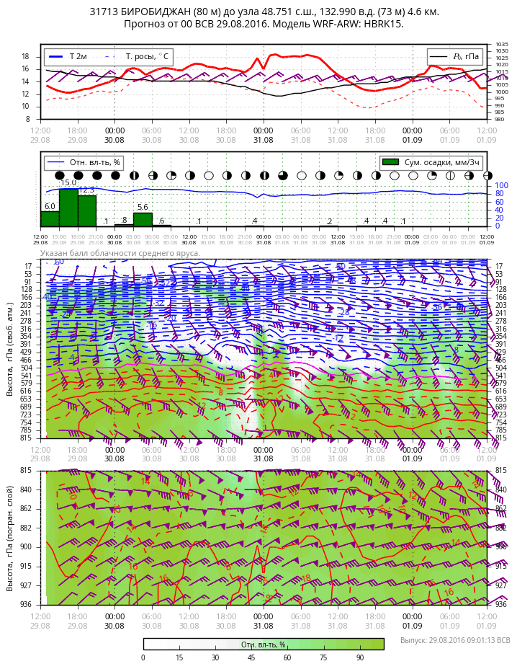
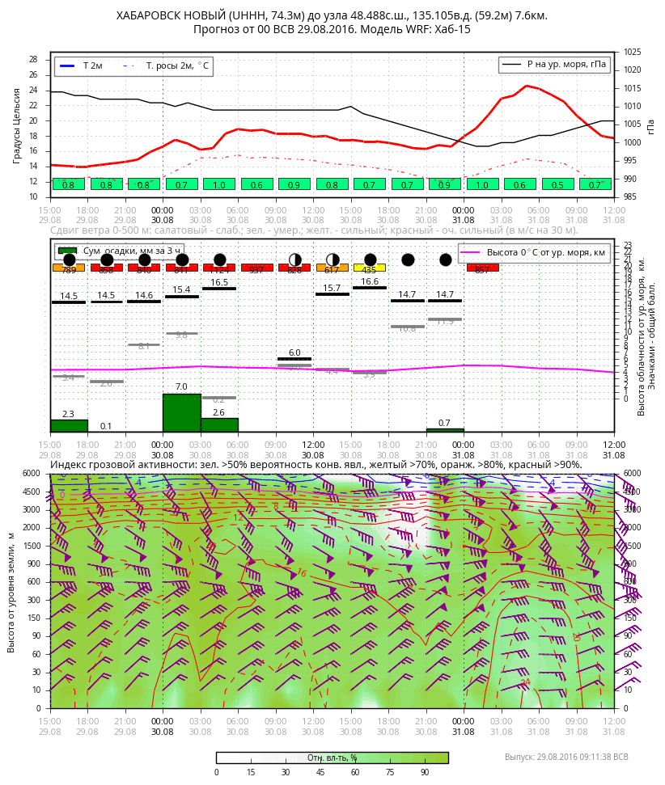
Виды метеограмм
Для синоптиков УГМС
Для синоптиков АМЦ

Slide 13
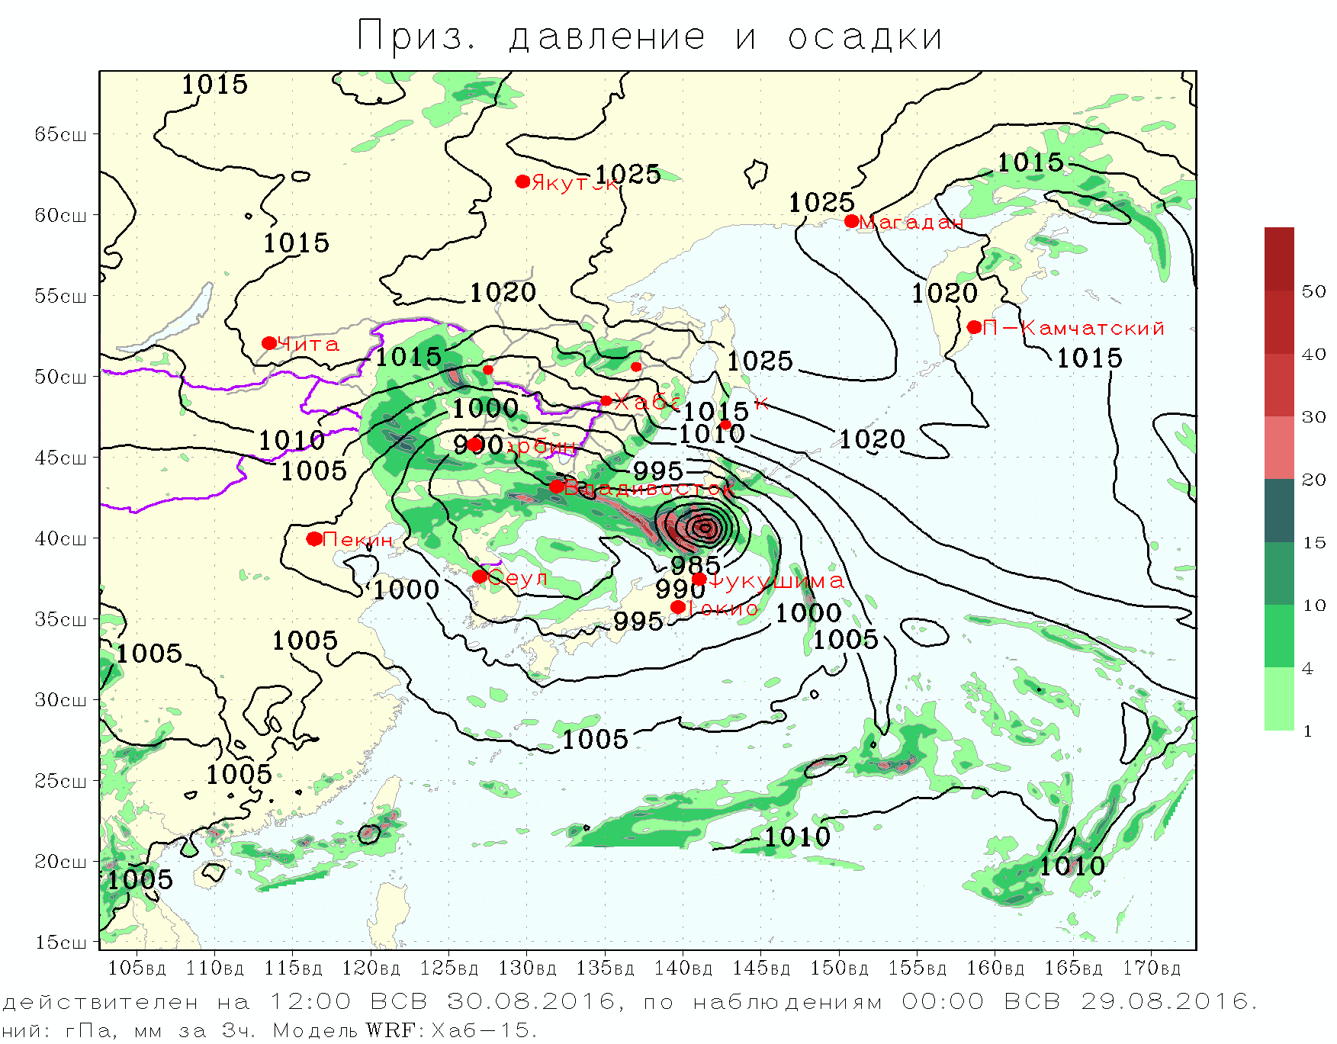
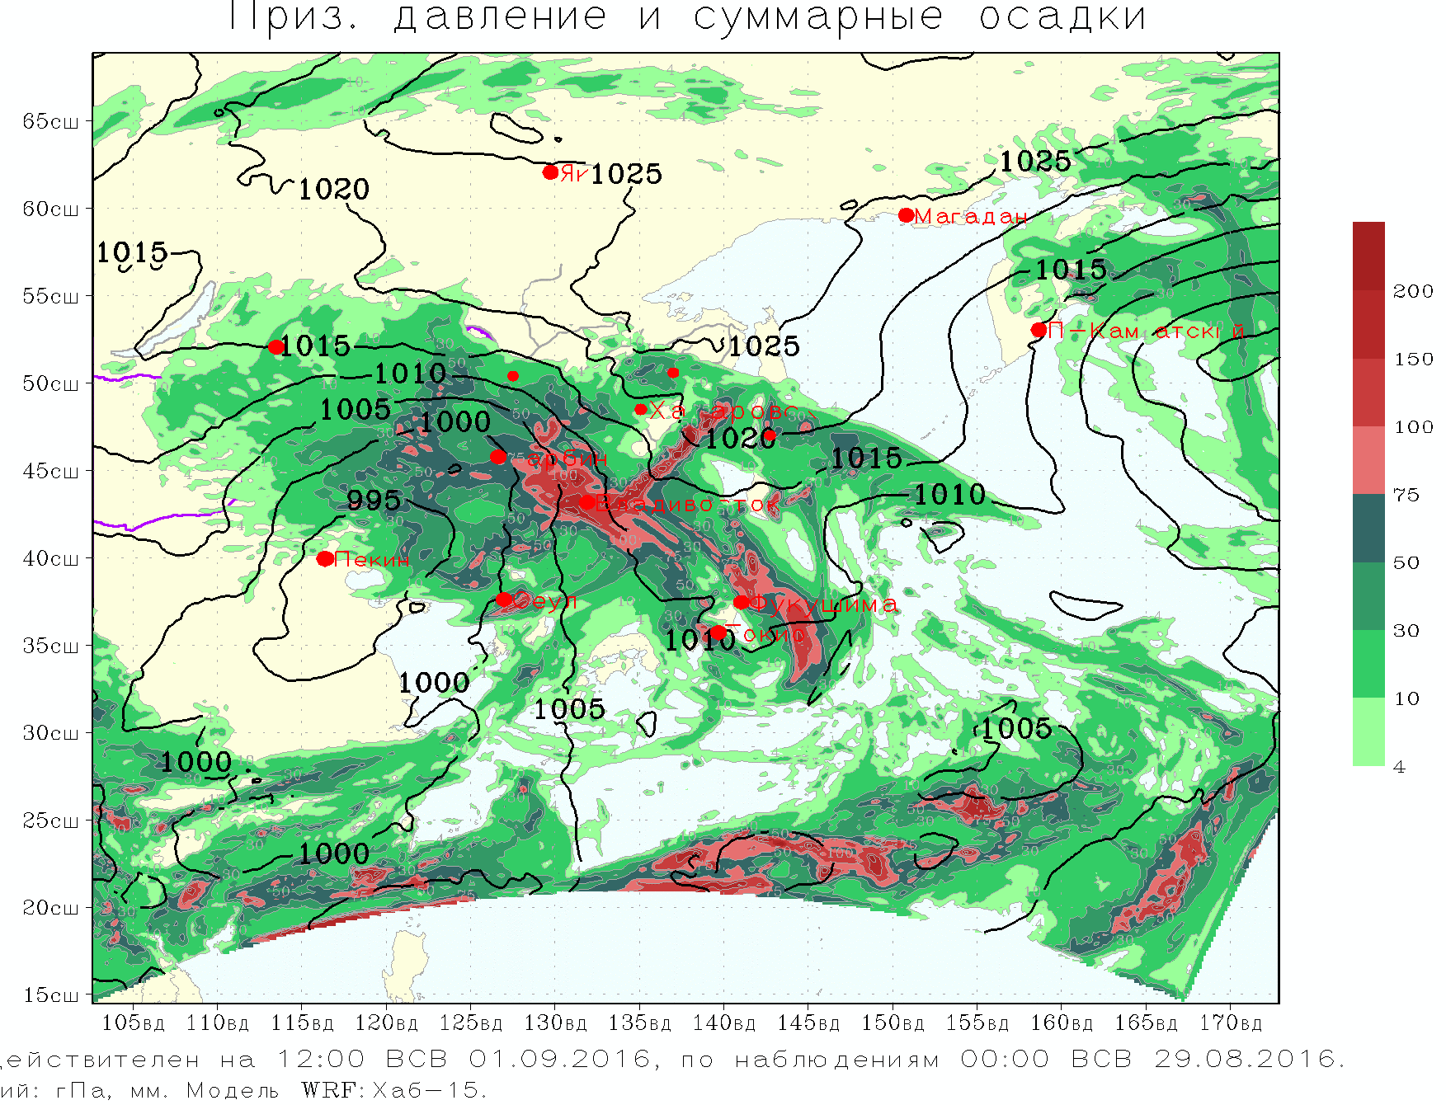
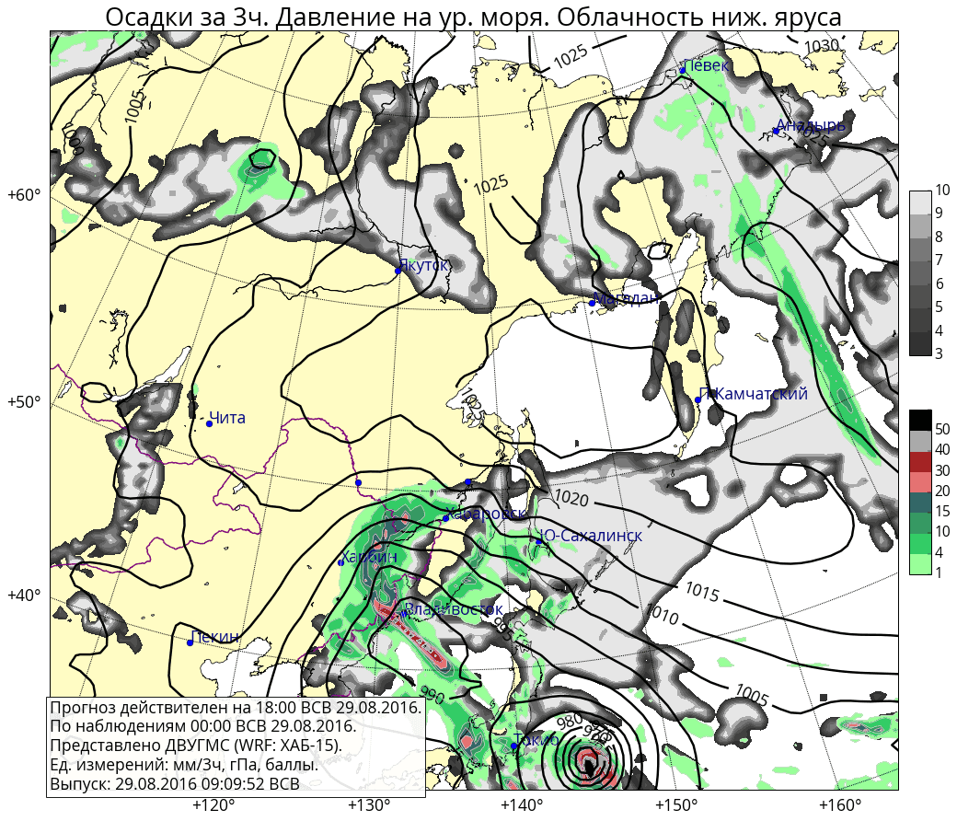
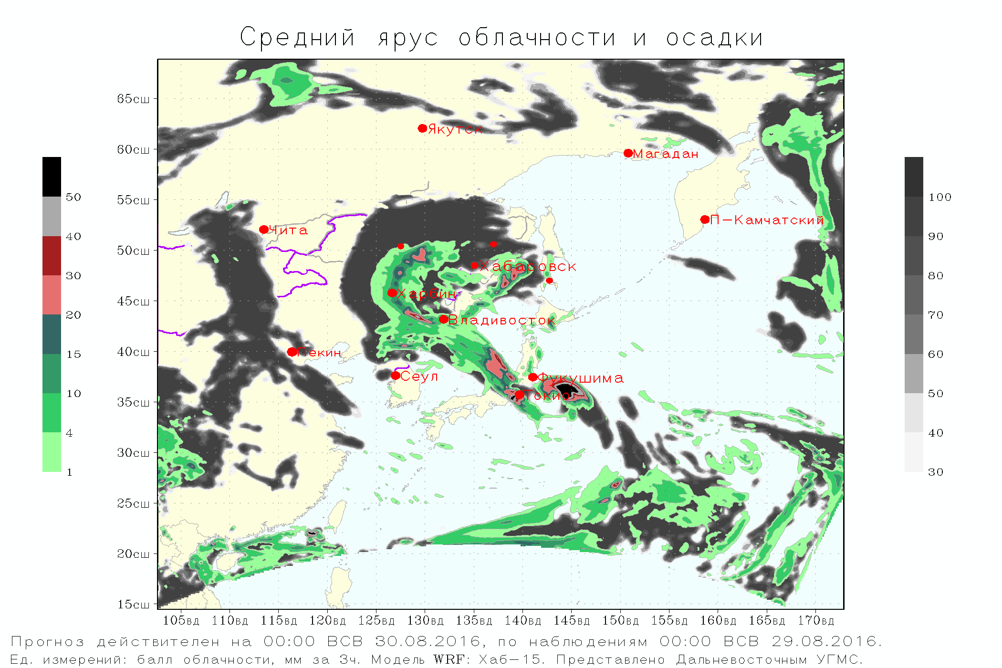
Карты-слайды: Прогноз осадков и облачности
3-х часовые суммы осадков
Осадки, накопленные за 72 часа
( 00ч 29.08 - 12ч 1.09.2016 г. )
Нижний ярус
Средний ярус
Облачность и осадки

Slide 14
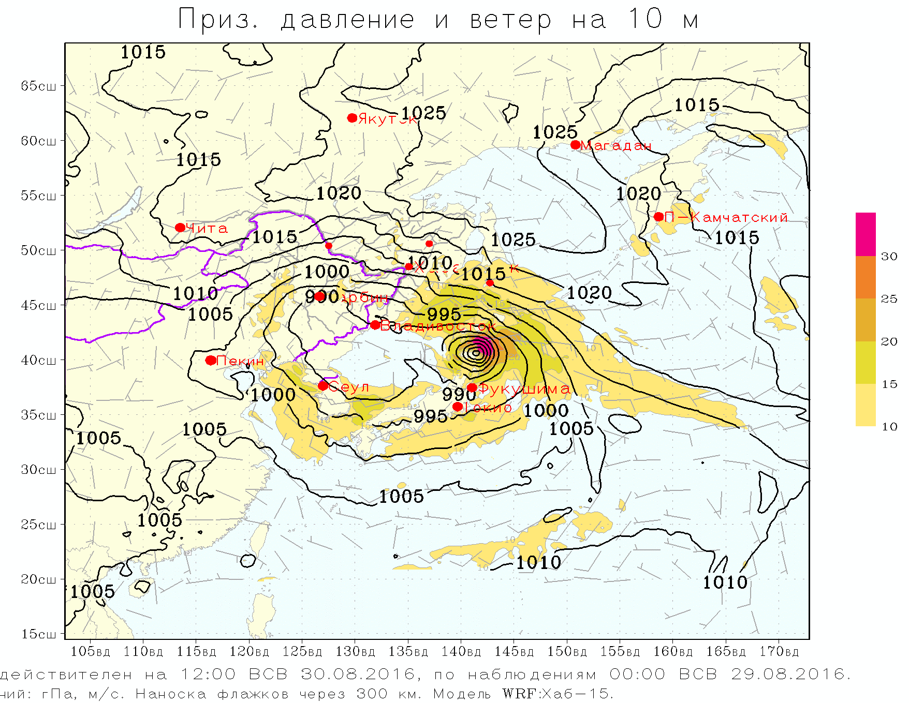
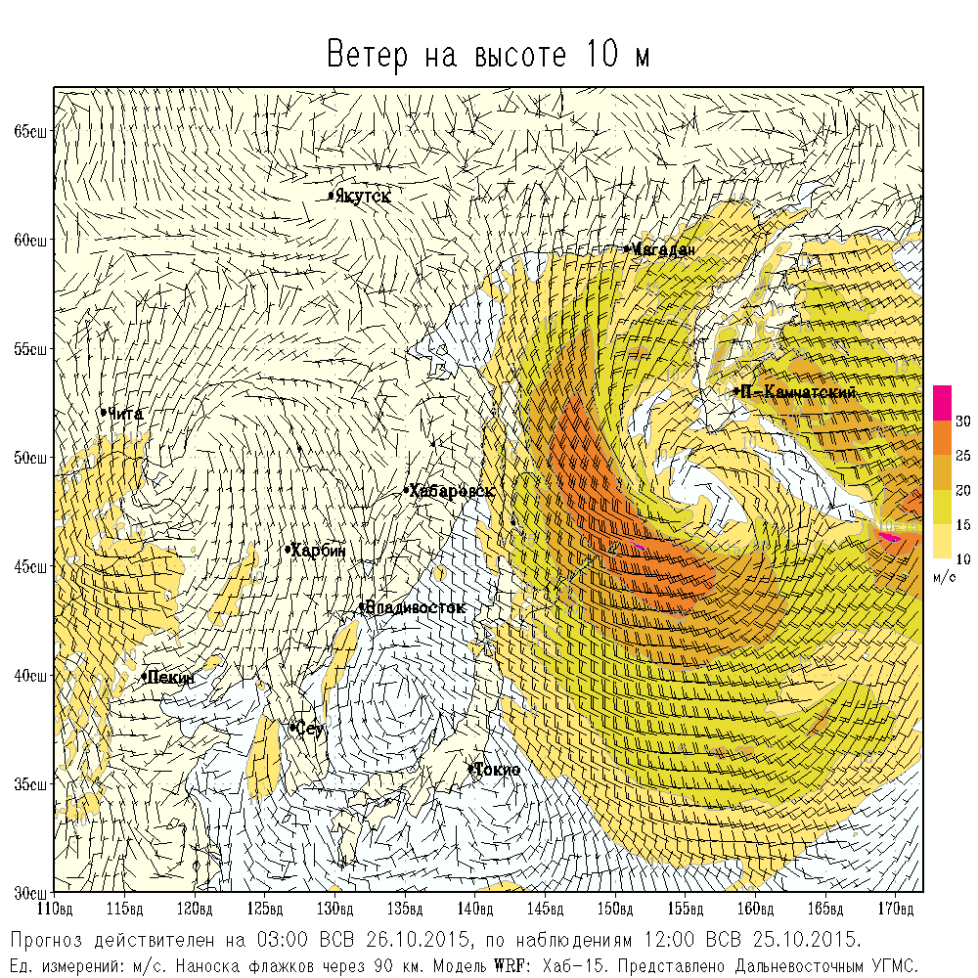
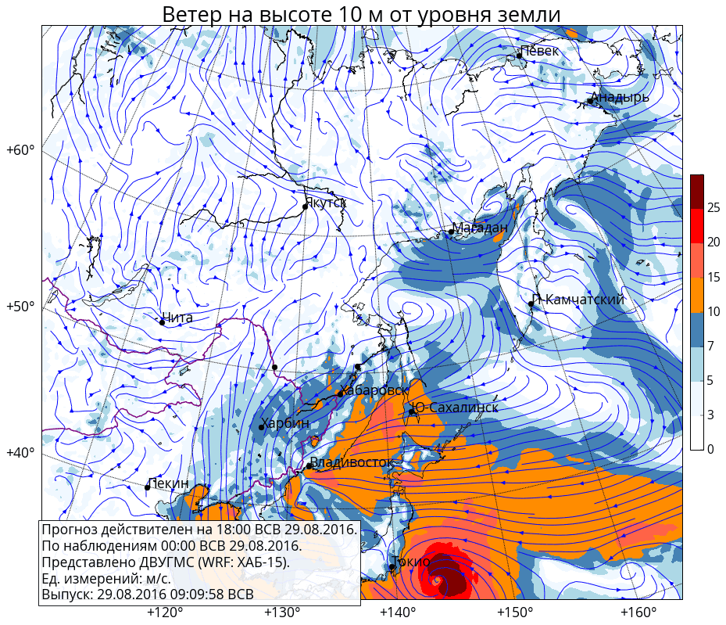
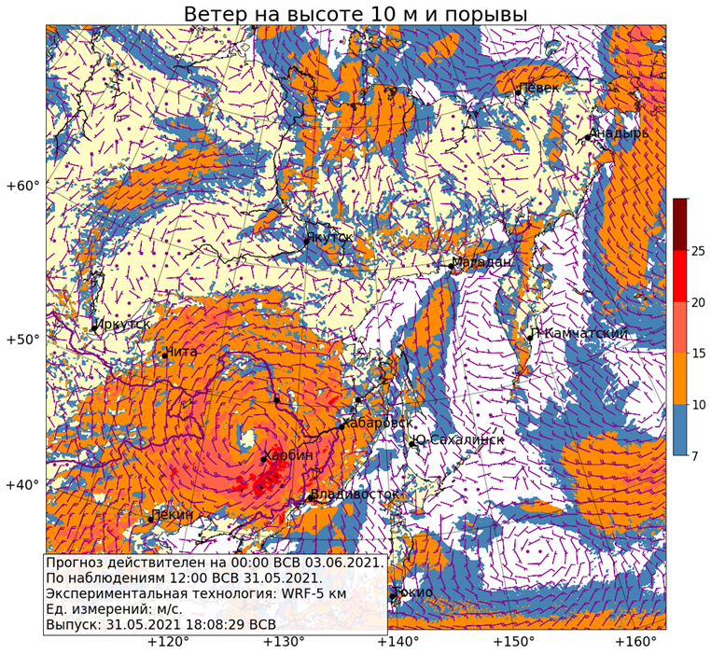
Приземный ветер

Slide 15
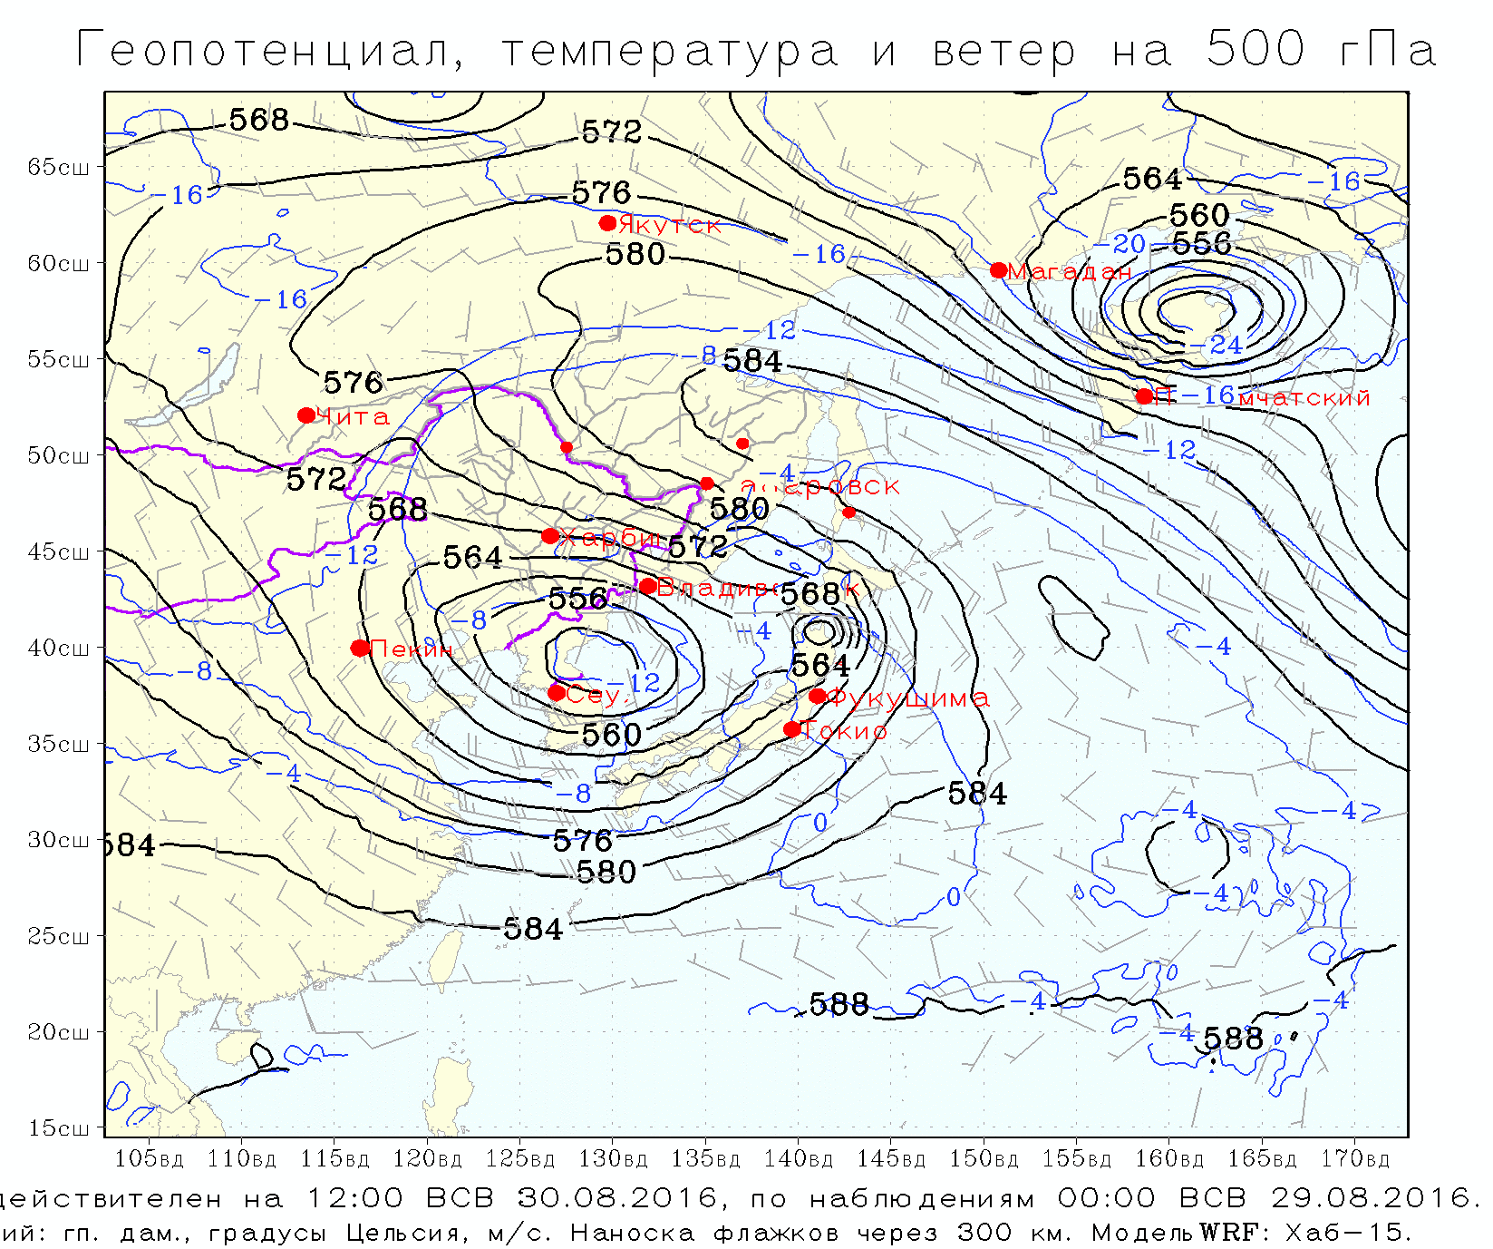
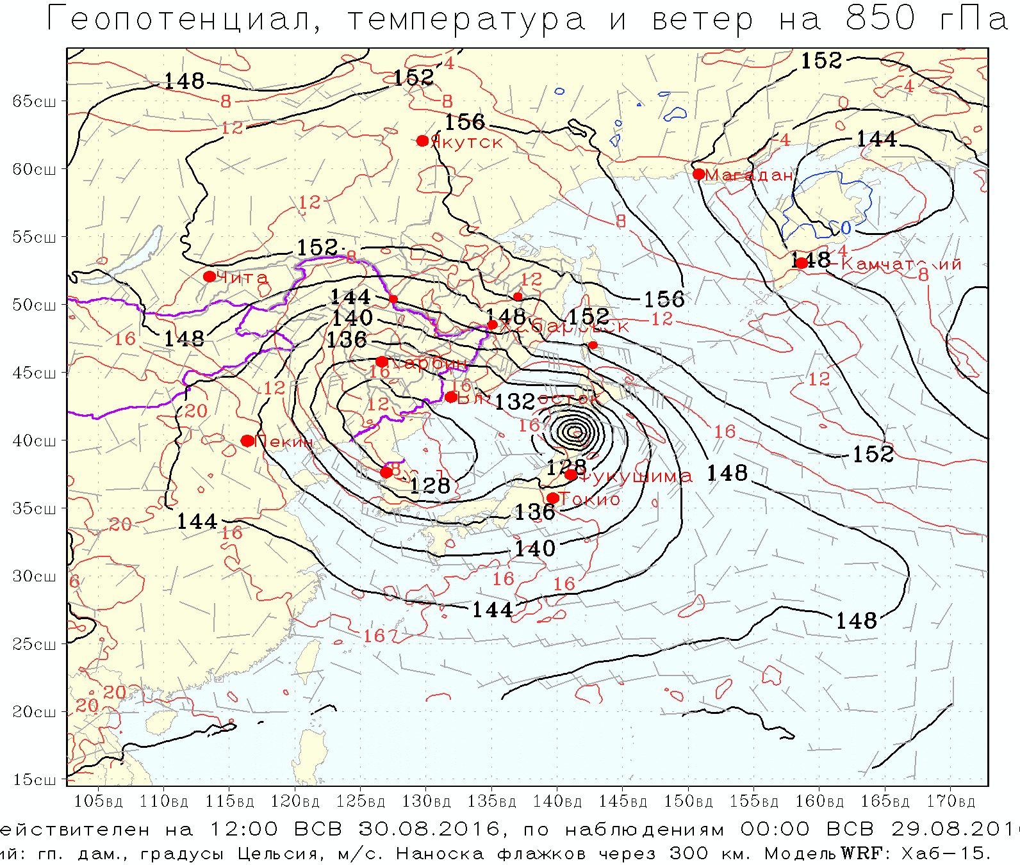
Высотные карты
500 гПа
850 гПа

Slide 16
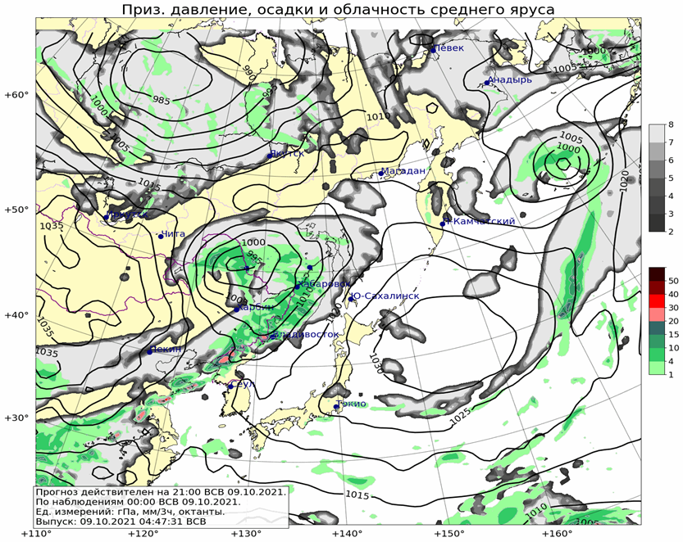
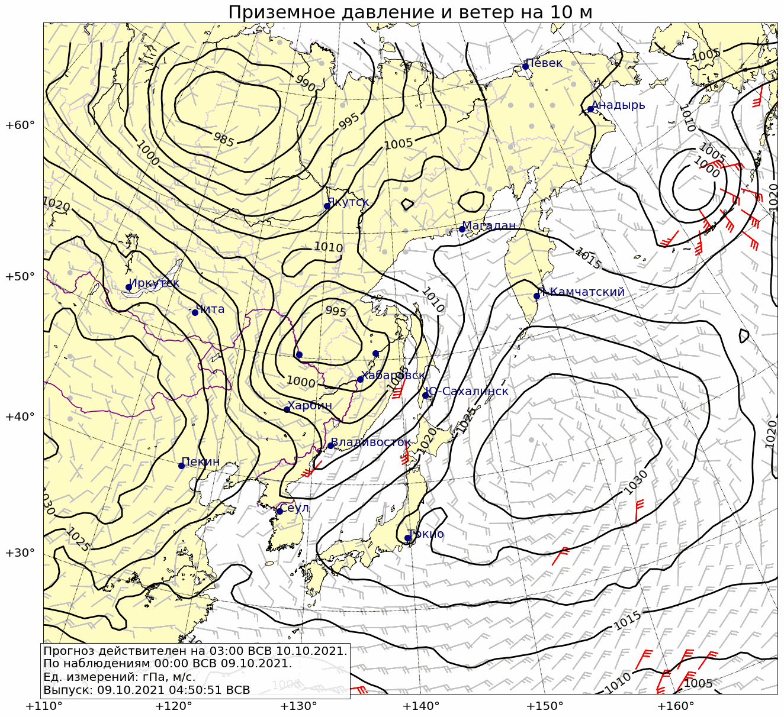
На сайте ДВНИГМИ доступны
Карты приземного давления и
ветра на уровне анемометра 10 м
прогноз с заблаговременностью до 96 час
с шагом 3 часа
Карты приземного давления,
облачности среднего яруса
и осадков
прогноз с заблаговременностью до 96 час
с шагом 3 часа

Slide 17
ТАБЛИЦЫ: прогноз в пунктах
Формируются различные виды таблиц по запросам потребителей:
Ежечасные значения температуры, точки росы и осадков (факт, количество, фаза), (до 72 часа)
Прогноз погоды на предстоящие сутки: Тэкстр, сумма осадков, приземное давление, ветер (ночь, день)
6-ти часовые суммы осадков (на 3-е суток)
Полусуточные суммы осадков (с максимумом в точках окружения)
Суточные суммы осадков по гидропостам
5-тдневные суммы осадков по крупным водосборам р. Амур.
Суточные экстремумы температуры воздуха у земли (на 3-е суток)
Срочные значения температуры воздуха у земли (на 72 ч, ч/з 3 ч)
Скорость и направление приземного ветра + порывы в пунктах на 3-е суток (ч/з 6 ч)

Slide 18
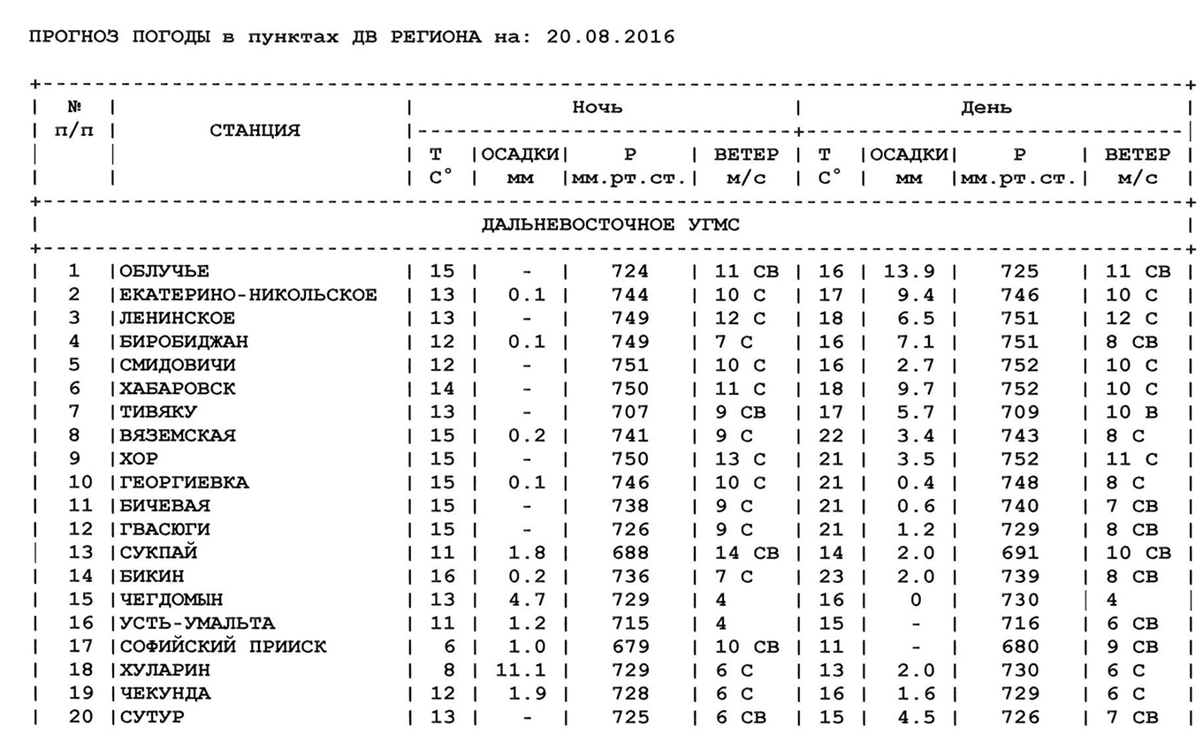
Примеры таблиц
прогноз погоды на сутки
по 337 пунктам ДВ-региона - доступны на сайте ФГБУ «ДВНИГМИ»

Slide 19
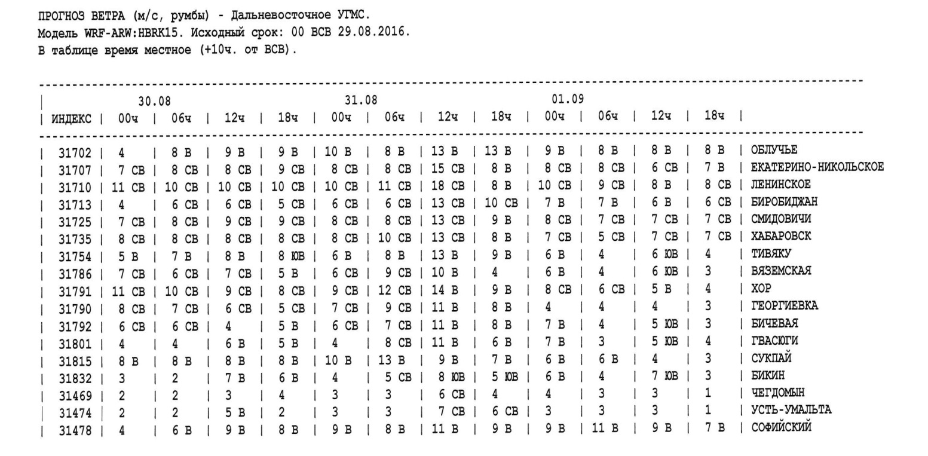
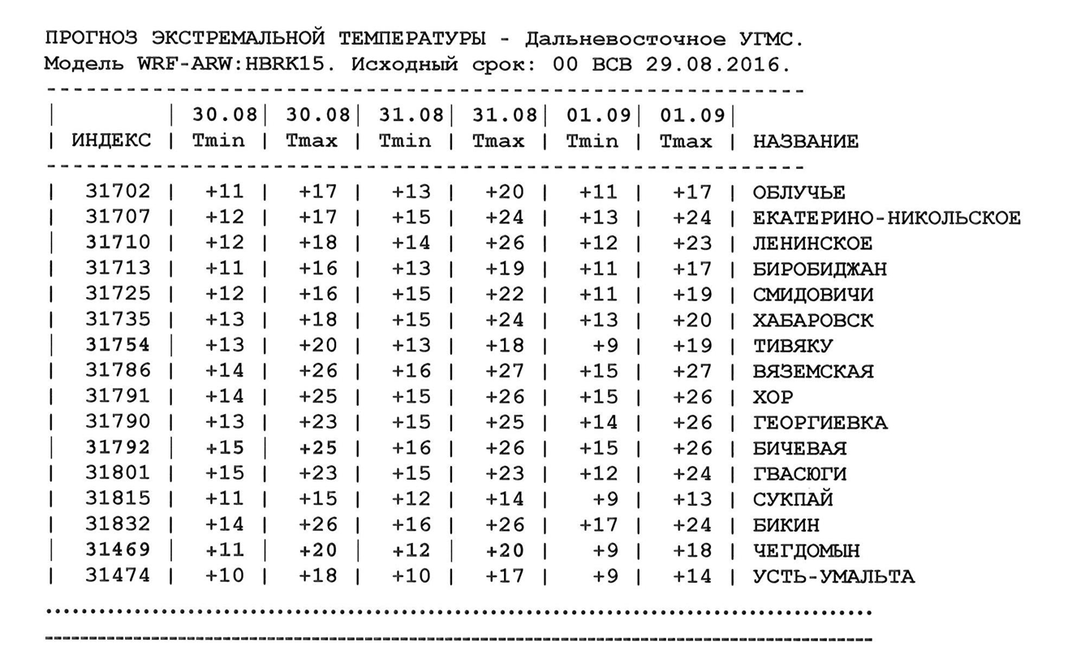
Примеры таблиц
Прогноз ветра
Тэкстр

Slide 20
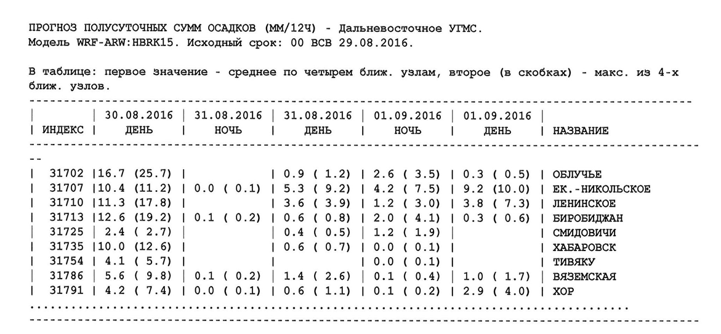
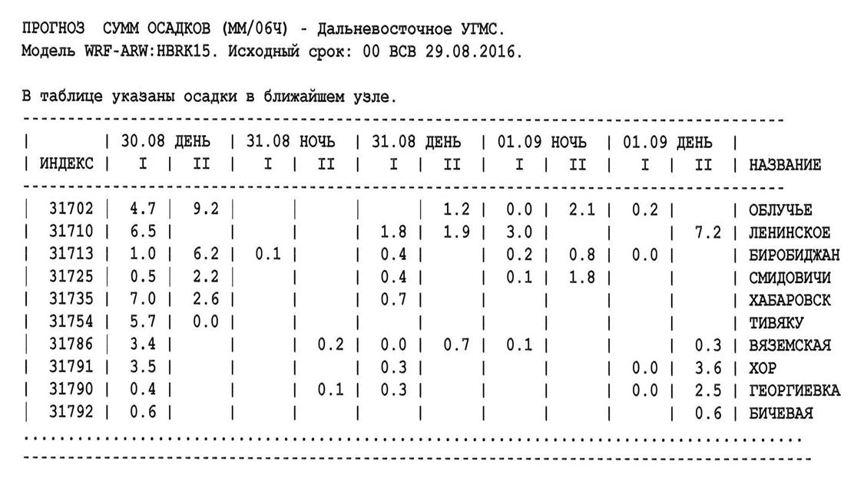
Прогноз осадков
полусуточные
6-ти часовые

Slide 21
Специфика выходной продукции для различных территорий
Набор выходной продукции,
передаваемой в УГМС ДВ-региона различен
для различных УГМС
Он определяется спецификой метеорологического обслуживания территории ответственности каждого УГМС, связанной с физико-географическим положением, климатическими особенностями и направлениями хозяйственной деятельности рассматриваемой территории.
Конкретный набор прогностической продукции формируется совместно с прогнозистами каждого УГМС.
Согласуется набор параметров, форм представления, цветовая гамма, технологии передачи и т.д.

Slide 22
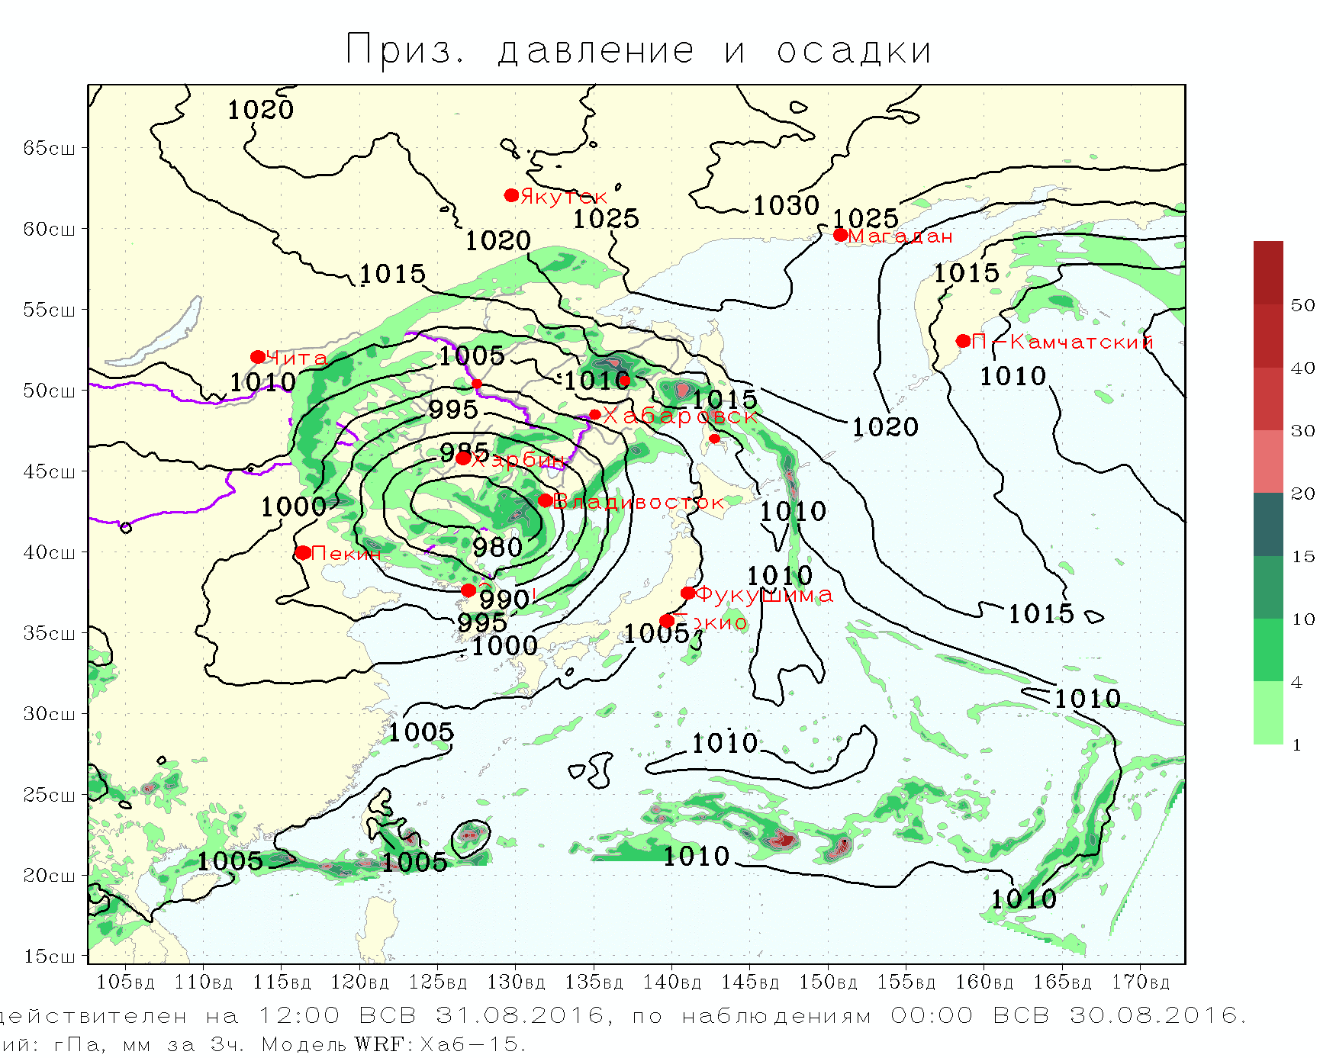
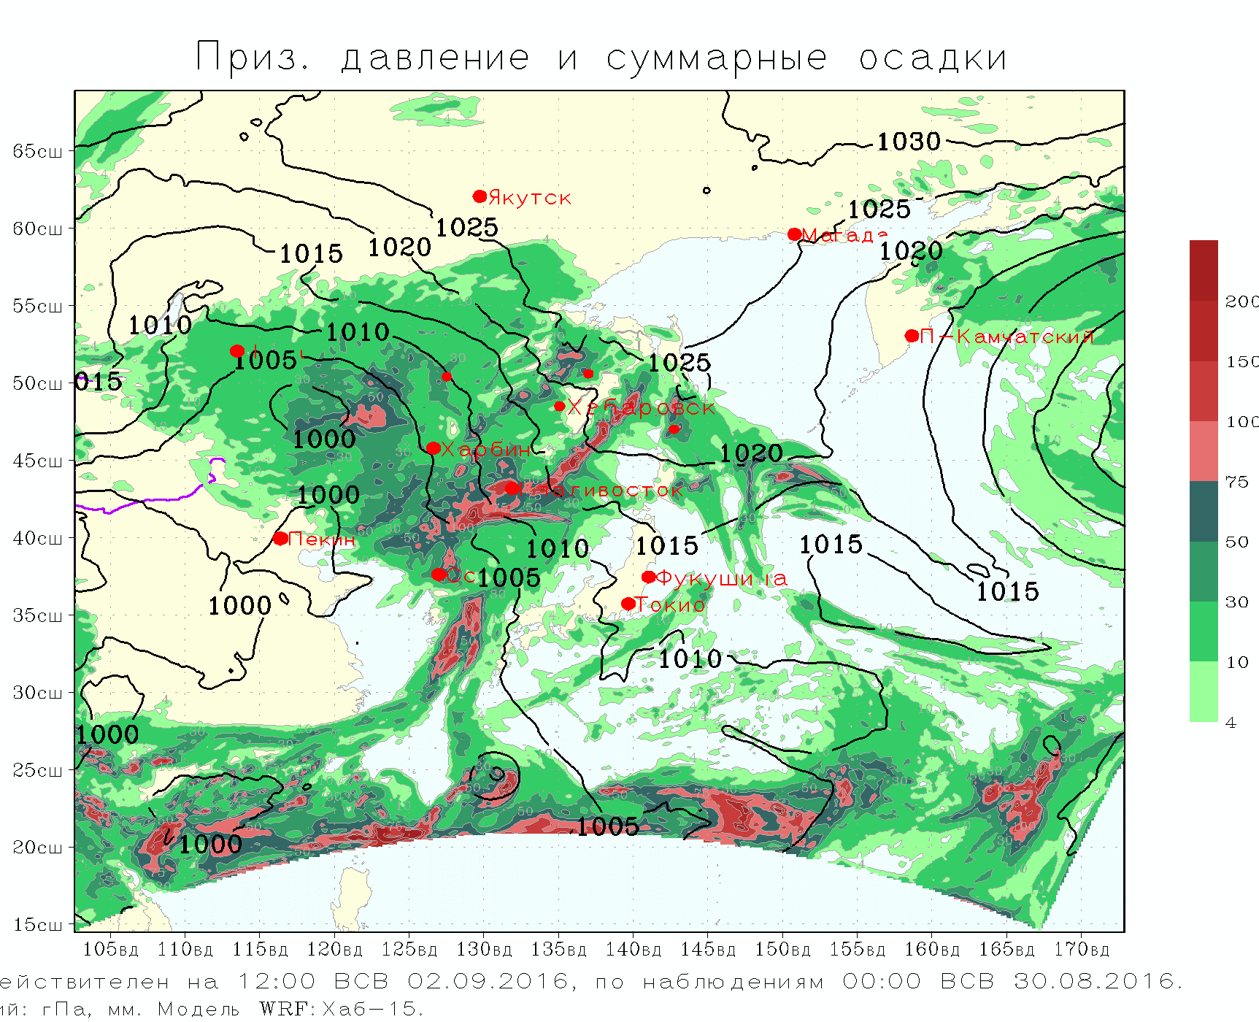
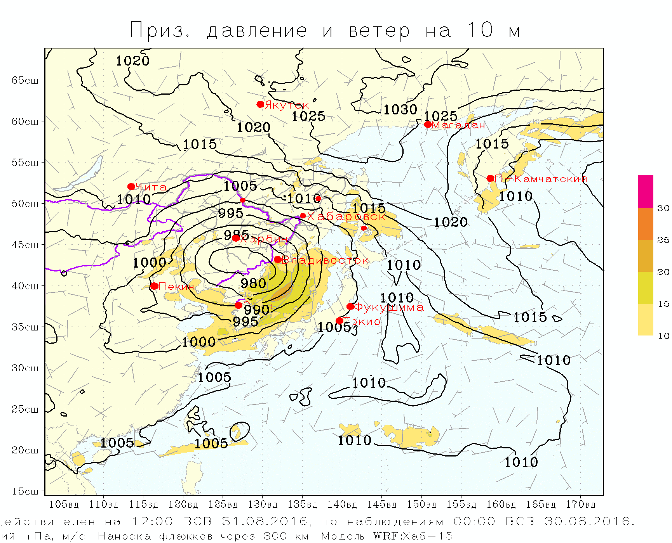
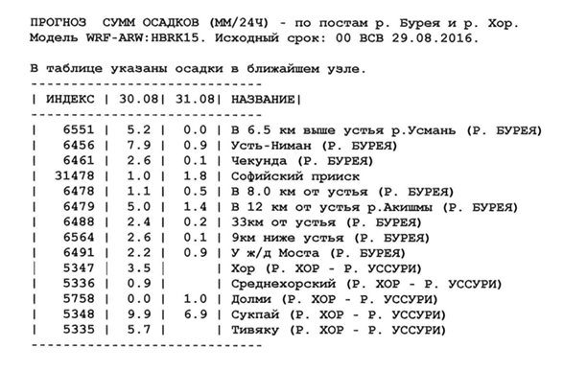
Продукция для ФГБУ «Дальневосточное УГМС»
ПРОГНОЗ СРЕДНИХ ПЯТИДНЕВНЫХ СУММ ОСАДКОВ ПО КРУПНЫМ ВОДОСБОРАМ р. АМУР
ЗА 08.2016 по данным модели WRF ХАБ-15
В Верх. Амур вкл. Зея, а в Средний - Бурея.
В таблице указаны суммы осадков за пентаду осредненные
по всем узлам частного водосбора р. Амур.
Под номером пентады указано количество дней в пентаде.
---------------------------------------------------------------------------------------
| БАССЕЙН | I | II | III | IV | V | VI |
| | 5 дн .| 5 дн.| 5 дн. | 5 дн. | 5 дн. | 6 дн.|
---------------------------------------------------------------------------------------
| ШИЛКА и АРГУНЬ | 10.5 | 22.4 | 6.8 | 9.8 | 6.8 | 17.1|
| ВЕРХ. АМУР | 15.4 | 19.8 | 25.8 | 13.1 | 15.2 | 32.3|
| СРЕД. АМУР | 13.6 | 15.0 | 50.9 | 11.8 | 16.1 | 15.2|
| НЭНЬ | 11.6 | 19.4 | 18.5 | 5.0 | 8.8 | 45.6|
| 2ая СУНГАРИ | 2.0 | 5.9 | 26.8 | 31.4 | 18.9 | 111.0|
| СУНГАРИ | 23.8 | 26.4 | 12.4 | 13.7 | 13.4 | 83.9|
| УССУРИ | 11.9 | 23.8 | 24.1 | 12.8 | 44.8 | 61.1|
| НИЖ. АМУР | 17.6 | 18.2 | 41.3 | 8.5 | 41.3 | 8.8 |
| ЗЕЯ | 16.1 | 8.7 | 60.2 | 17.3 | 18.8 | 11.1 |
| БУРЕЯ | 9.8 | 24.8| 73.6 | 7.1 | 17.4 | 12.8 |
---------------------------------------------------------------------------------------
Продукция доступна по локальной сети.

Slide 23
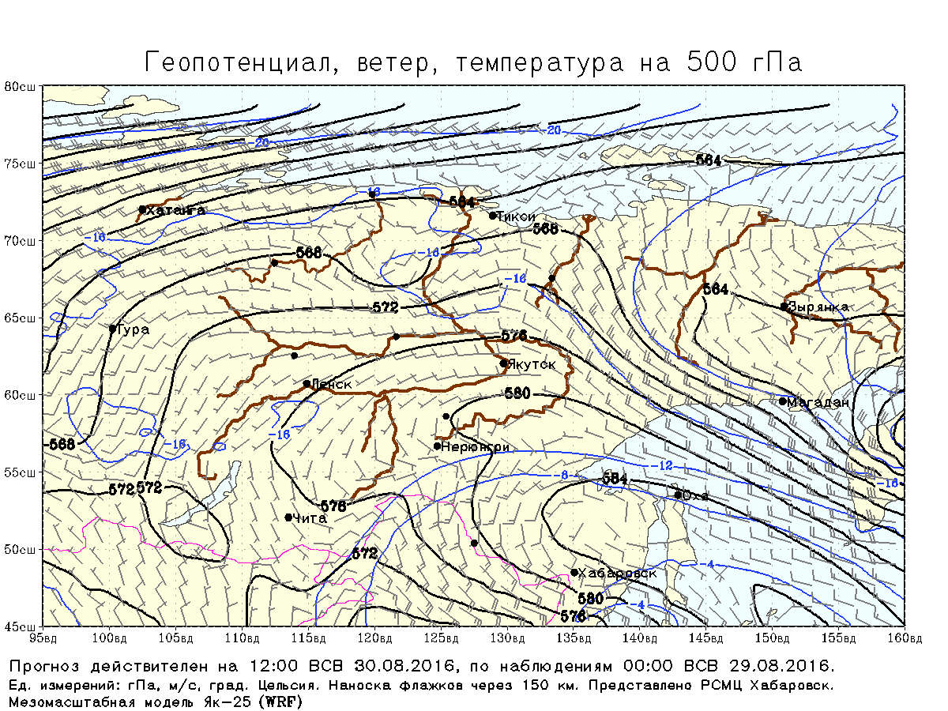
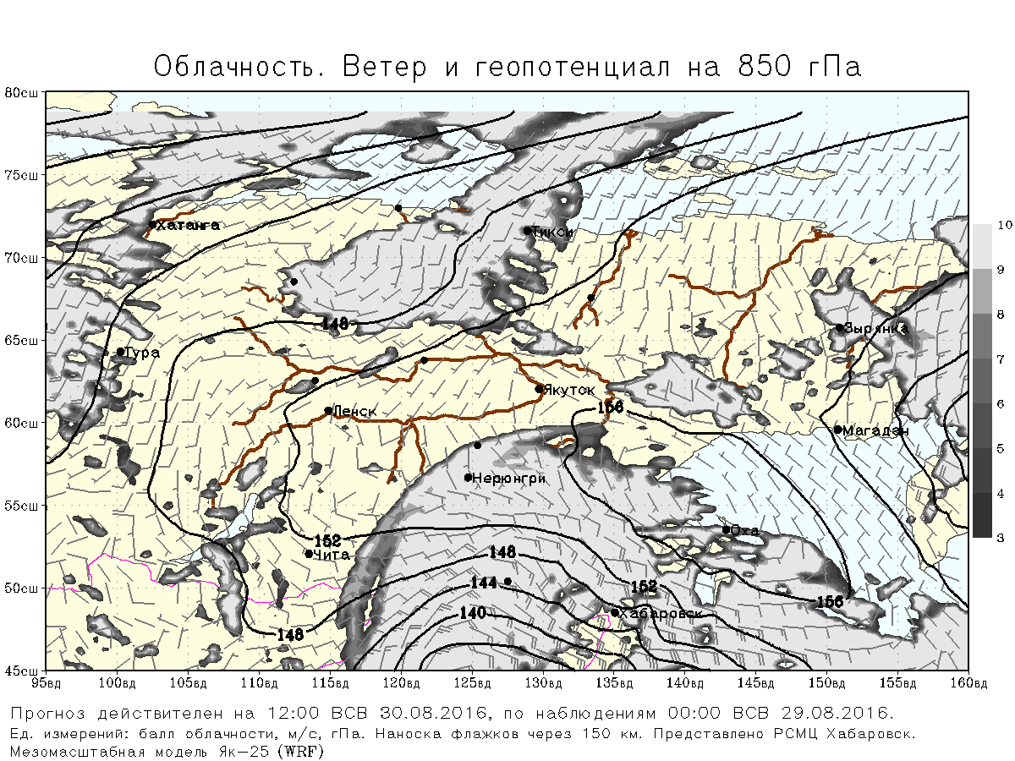
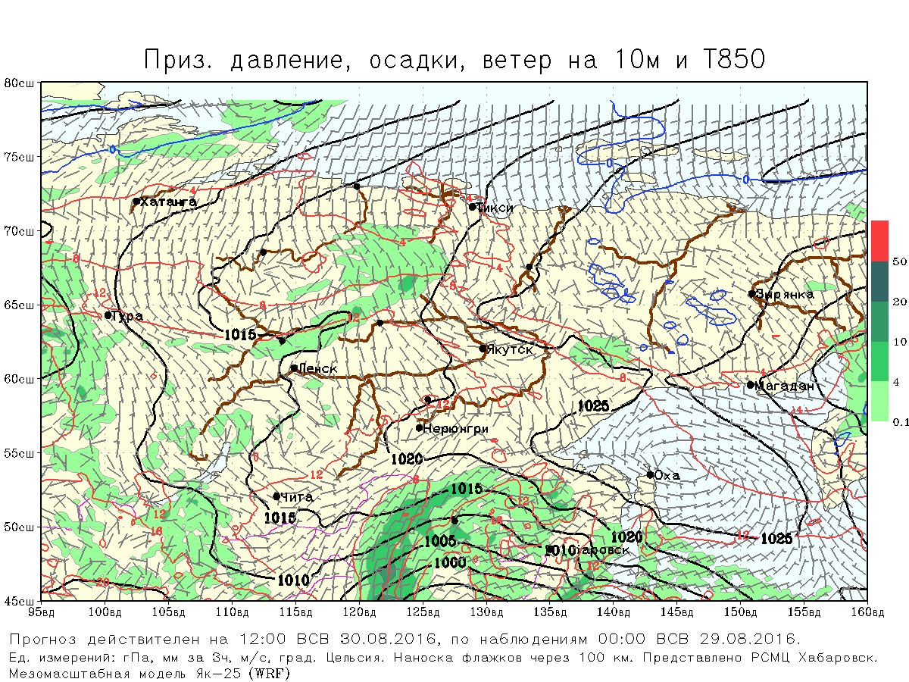
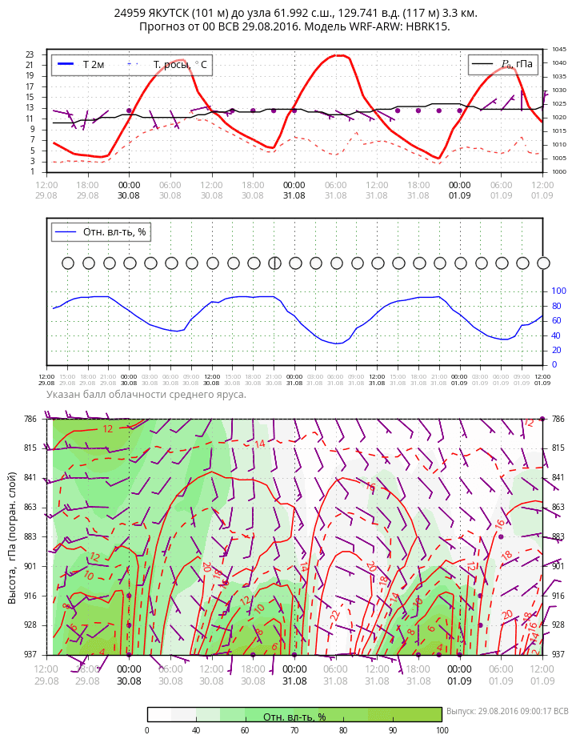
Продукция для республики Саха-Якутия
передается электронной почтой
Строятся для уровней 500, 700, 850, 925 гПа
Синоптики Якутского УГМС
акцентируют внимание на
высотные карты.
Особое внимание уделено
полям метеоэлементов
на уровне 850 гПа
В метеограммах
блок распределения температуры, ветра и влажности по высотам строятся только для погранслоя.

Slide 24
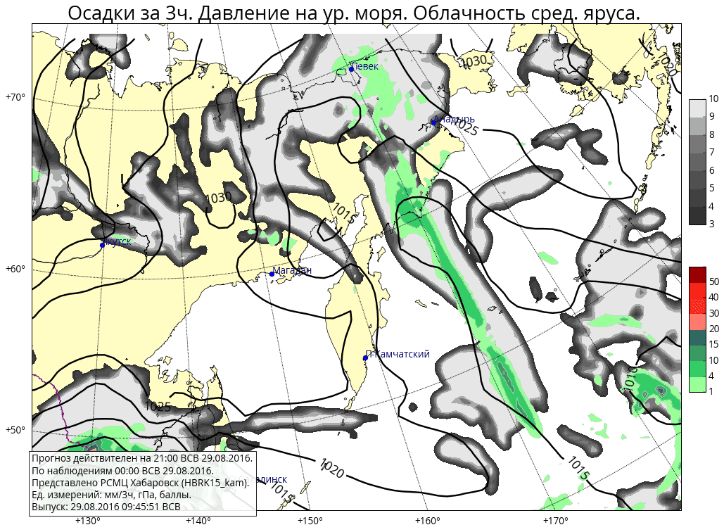
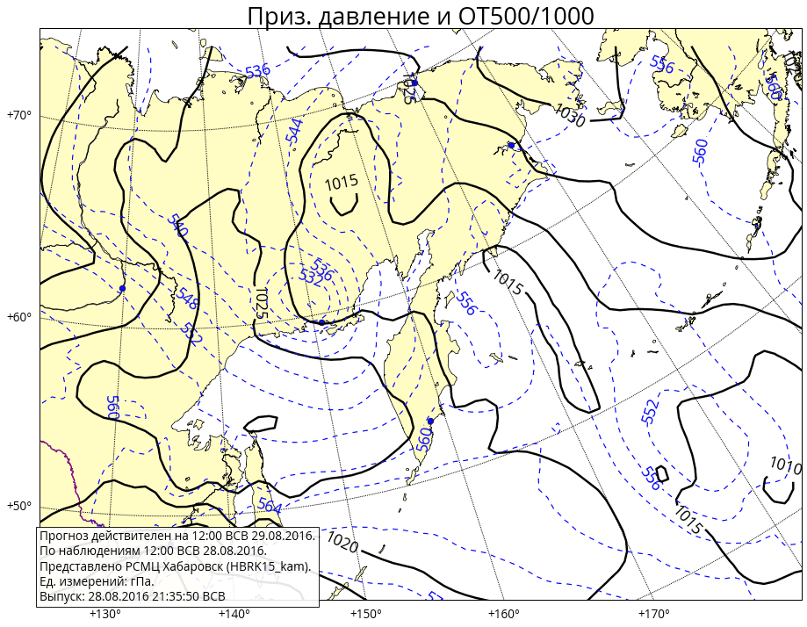
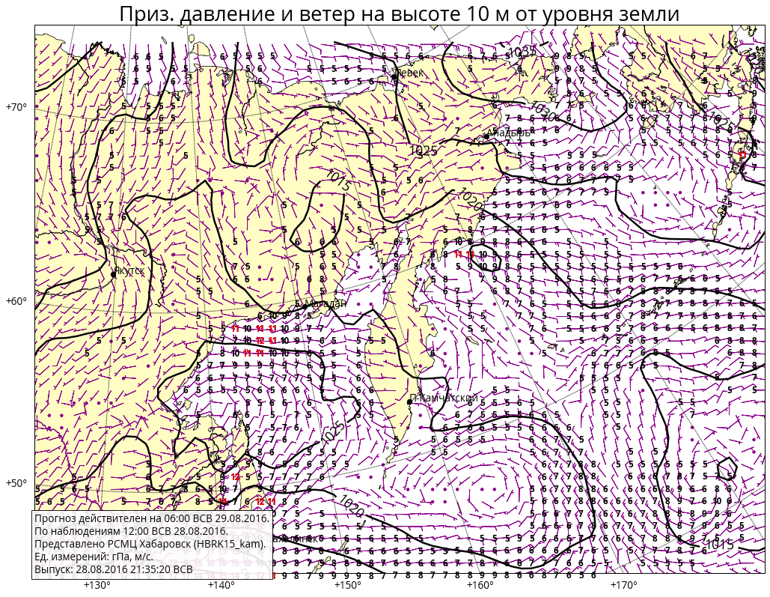
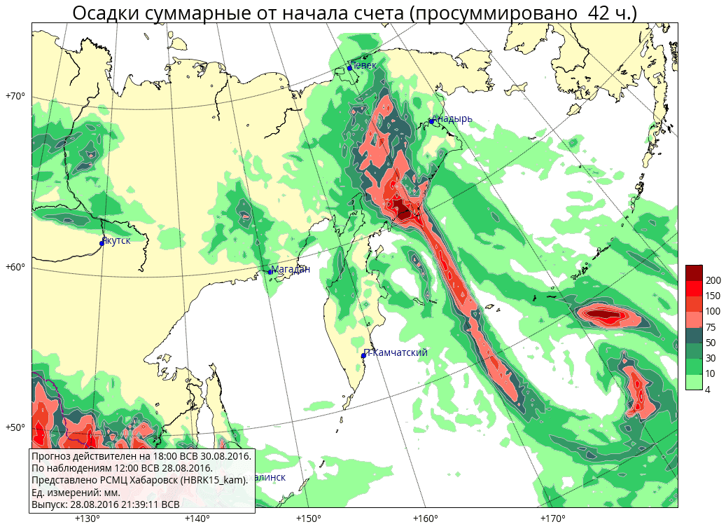
Продукция для северо-востока ДВ-региона
(Камчатка, Чукотка, Колыма)
передается электронной почтой (Колыма, Чукотка) и выкладывается на ftp-сервер (Камчатка)

Slide 25
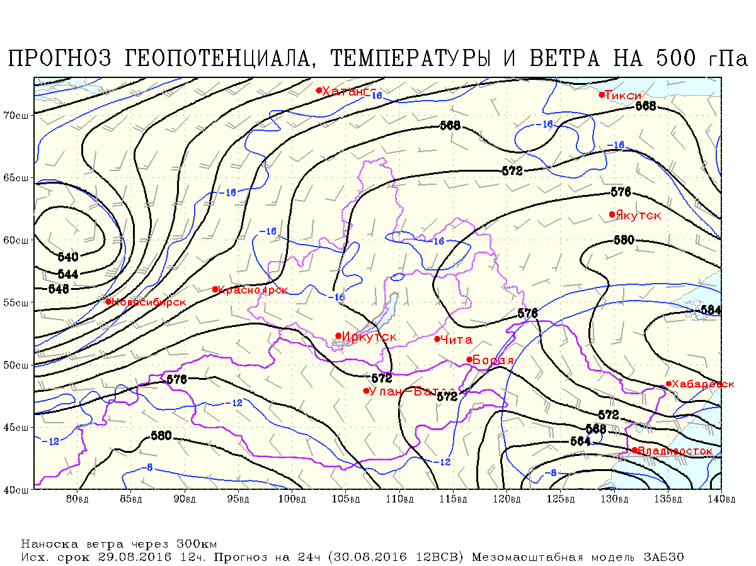
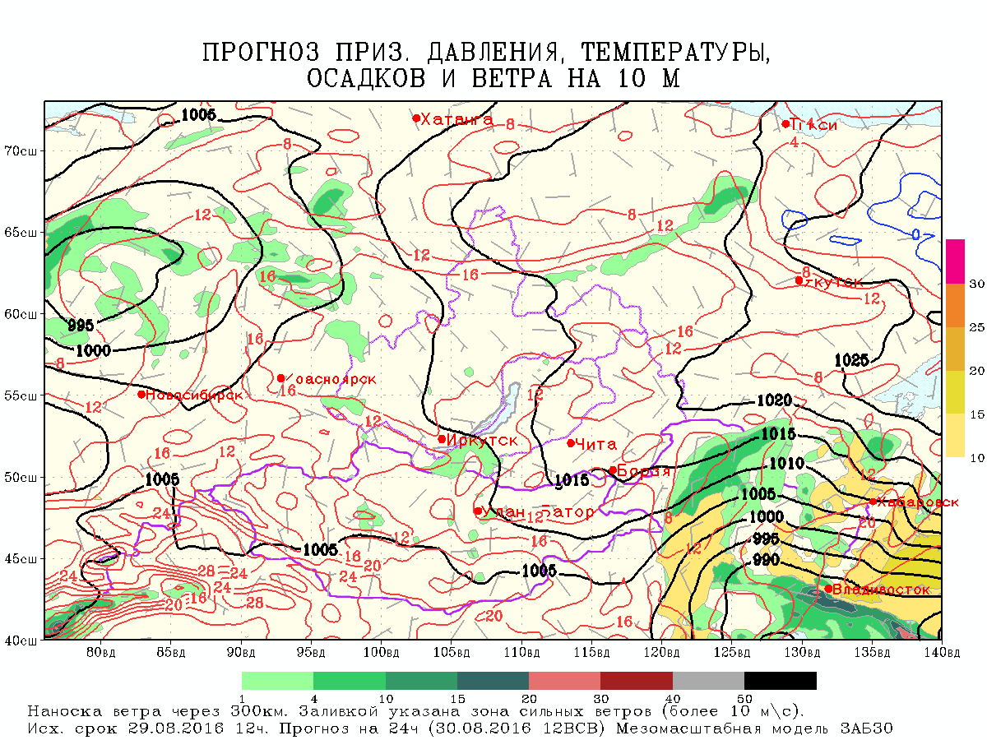
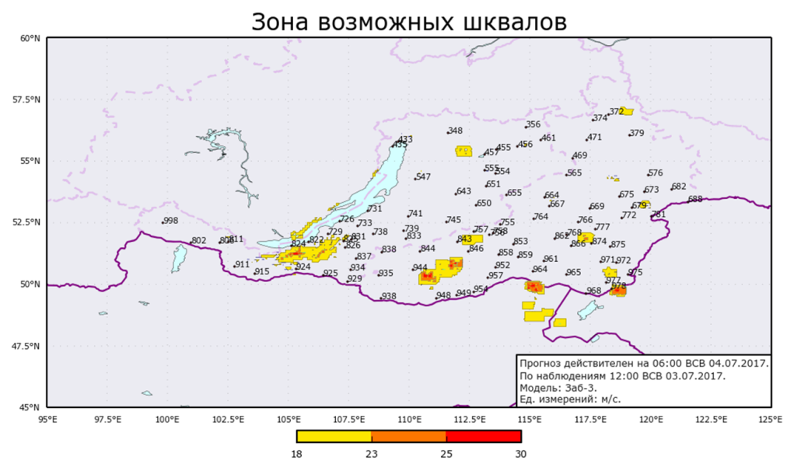
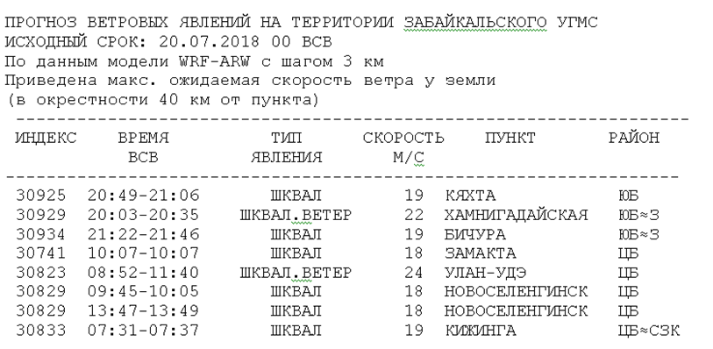
Продукция для Забайкальского УГМС
передается электронной почтой
Карты-слайды зон шквалов
Таблицы прогноза ветровых явлений в пунктах

Slide 26
ПОДСИСТЕМА - 2
шквалы в Забайкалье
Предназначена для краткосрочного прогноза
опасных явлений погоды конвективной природы.
Подсистема функционирует на основе продукции
модели WRF-ARW (v 3.9.1) с горизонтальным шагом
3 км, 31 уровень по вертикали.
Область расчета - территория Забайкалья.
Расчеты выполняются 2 раза в сутки на 24 часа вперед.
В собственный построцессинг входят методы прогноза:
1. Шквалов и шквалистых ветров на территории Забайкалья (ЦМКП, 2017).
2. Ветровых явлений, связанных с резким усилением ветра.
Развитие подсистемы - 2
Расширение области прогноза на территорию Амурской области и юг Хабаровского края.
Прогноз сильных ливней конвективной природы и внутримассовых гроз.

Slide 27
Продукция подсистемы – 2
шквалы и шквалистые ветры
Карты-слайды (ч/з 3 часа)
Таблицы прогноза ветровых явлений в пунктах
на предстоящие сутки
передается в Забайкальское УГМС
электронной почтой

Slide 28

ПОДСИСТЕМА - 3
прогнозы для обслуживания авиации
Формируются по данным модели WRF-ARW (v 3.9.1) с горизонтальным шагом 15 км и 31 уровнем по вертикали.
Область расчета: Восточная Сибирь и Дальний Восток .
Расчеты выполняются 4 раза в сутки на 48 часов вперед.
Вывод продукции ч/з 3 часа.
В текущей версии в собственный построцессинг
подсистемы входят следующие методы и технологии
прогноза:
1. Балла облачности по ярусам (ЦМКП, 2017 г.).
2. Коррекция высот верхней и нижней границ облачности (согласование с прогнозом балла облачности по ярусам).
5. Давления, приведенного к уровню моря по стандартной атмосфере (ЦМКП, 2017г.).
6. Зон возможного обледенения воздушных судов и интенсивности обледенения на эшелонах полета.
7. Зон активной конвекции
8. Турбулентности в нижних уровнях.
9. Интенсивности турбулентности по эшелонам полета.

Slide 29
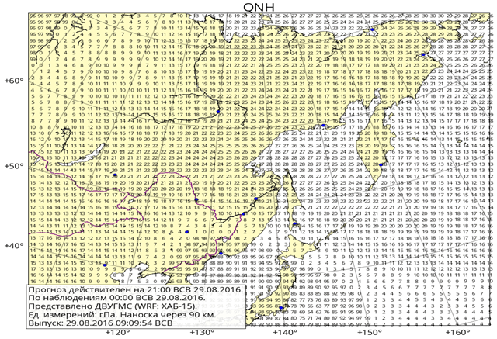
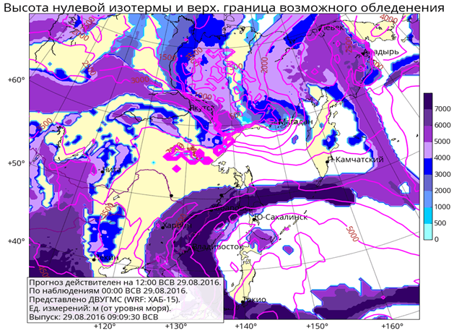
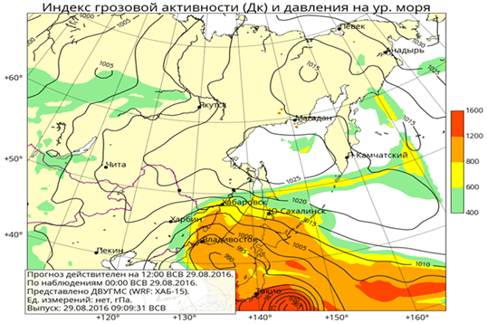
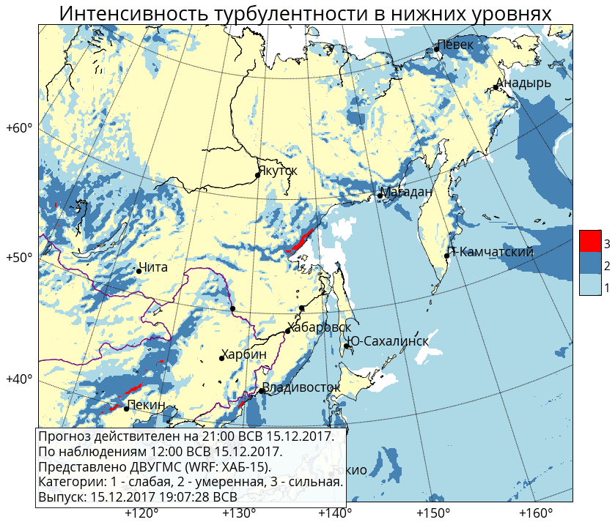
Прогнозы для обслуживания авиации
доступны на специализированном сайте АВИА

Slide 30
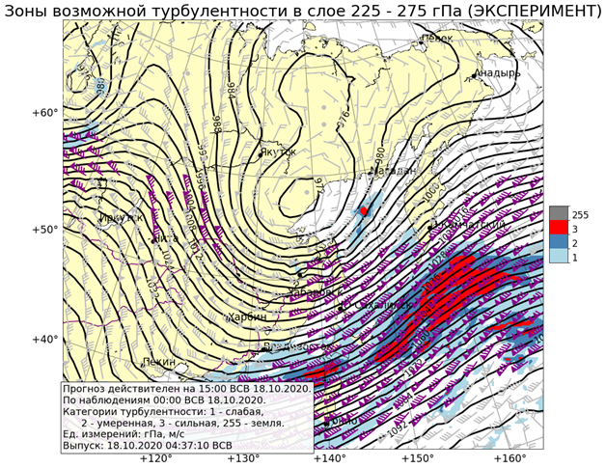
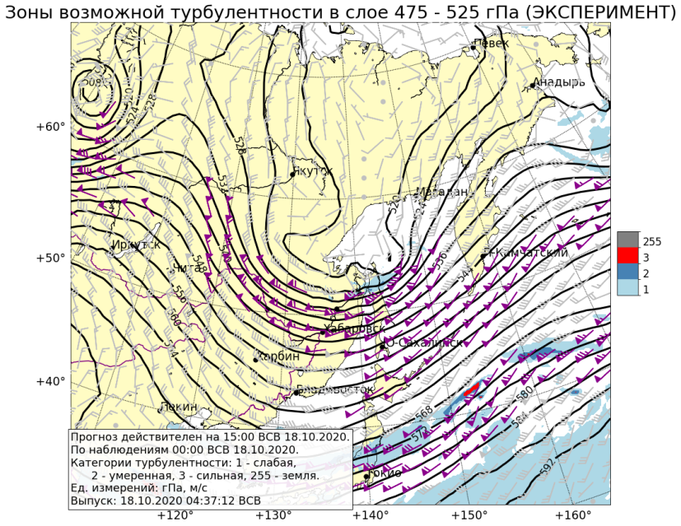
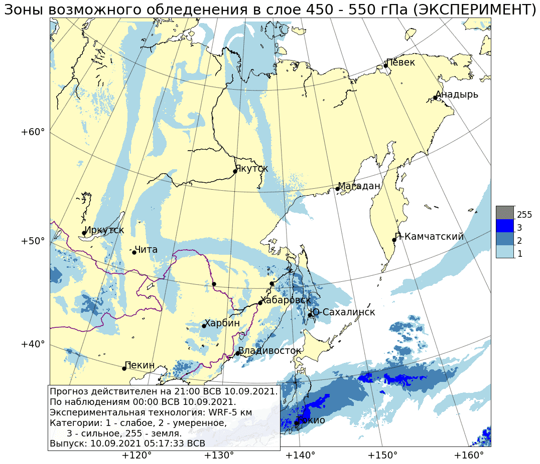
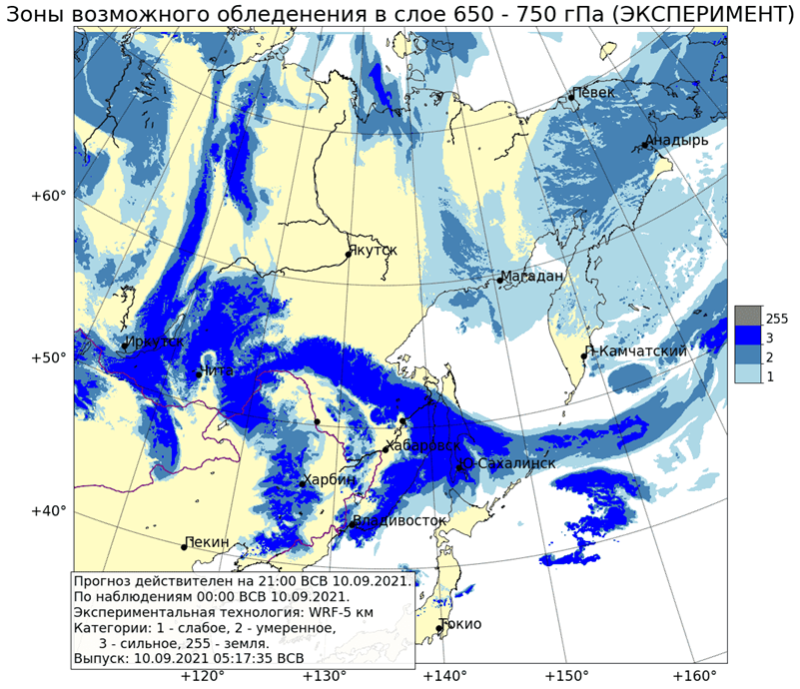
Поля турбулентности и обледенения на эшелонах полета (GRIB2, ftp - сервер)
Эшелон 390
Эшелон 100
Эшелон 180
Эшелон 100

Slide 31
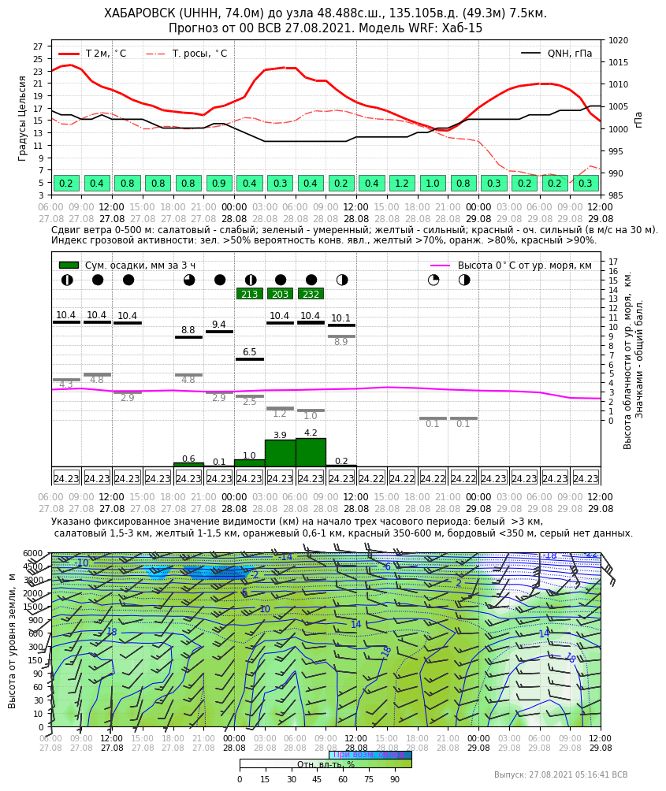
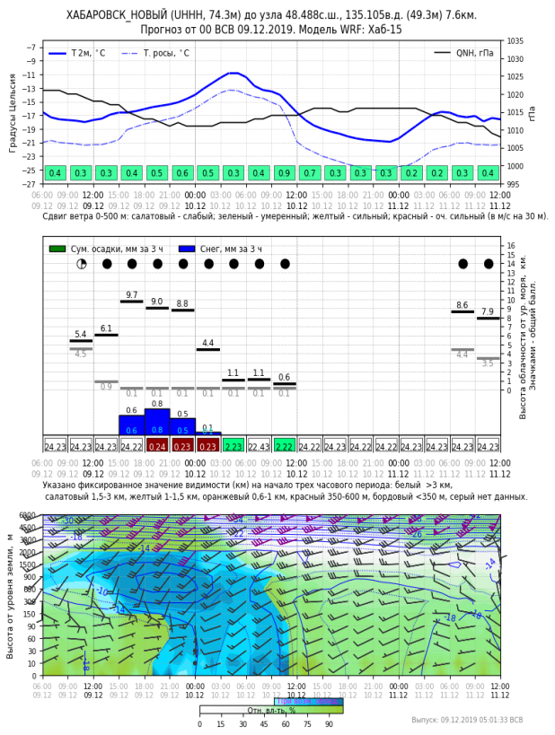
Прогнозы для обслуживания авиации
доступны на специализированном сайте АВИА
Метеограммы
Август (лето)
Декабрь (зима)

Slide 32
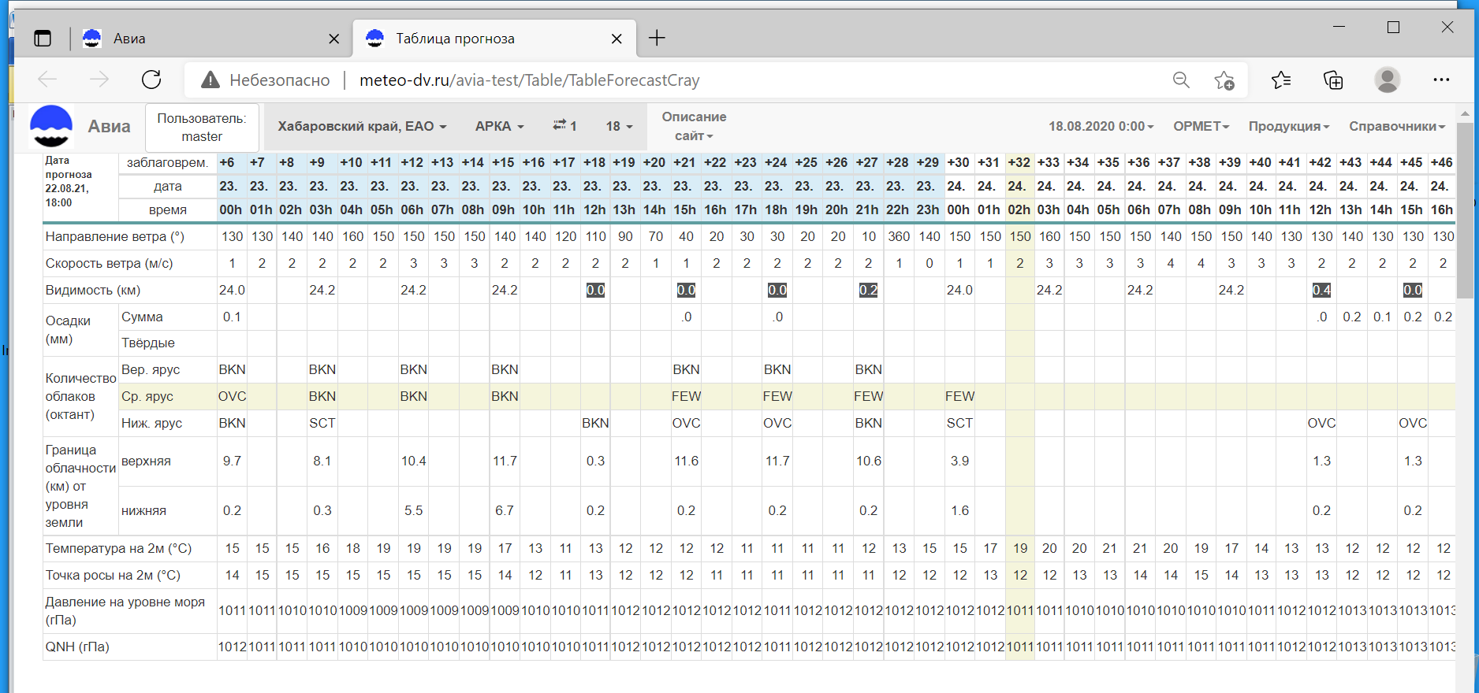
Таблицы прогноза погоды
по аэродромам
Представлен прогноз временного хода всех метеорологических параметров, элементов и явлений погоды, необходимых для составления сводок TAF - прогноз погоды по а/д.

Slide 33
ПОДСИСТЕМА - 4
прогноз тропических циклонов
Выполняется на основе региональной численной модели HWRF.
Модель HWRF-ДВНИГМИ-R27r9L43, рассчитывается с горизонтальным шагом 27км (сетка тайфуна – шаг 9 км) по области, включающей территорию юго-восточной части Дальнего Востока России и северо-западную часть Тихого океана.
Исходные данные:
GFS в узлах регулярной сетки 0,5°×0,5° (NCEP, США)
специализированные текстовые телеграммы о ТЦ TCVITAL (JTWC, Япония).
Технология и методология - Крохин В.В., к.г.н., ДВНИГМИ.
Расчеты выполняются на вычислительных ресурсах ДВНИГМИ в оперативном режиме 2 раза в сутки от исходных сроков 00^{h} и 12^{h} ВСВ на 72 часа вперед.
Время готовности 7.00 и 19.00 ВСВ.
Выходная продукция состоит из карты эволюции ТЦ и метеограммы значений метеоэлементов в центре ТЦ и сопутствующих характеристик.
Прогнозы доступны на сайте ФГБУ «ДВНИГМИ».

Slide 34
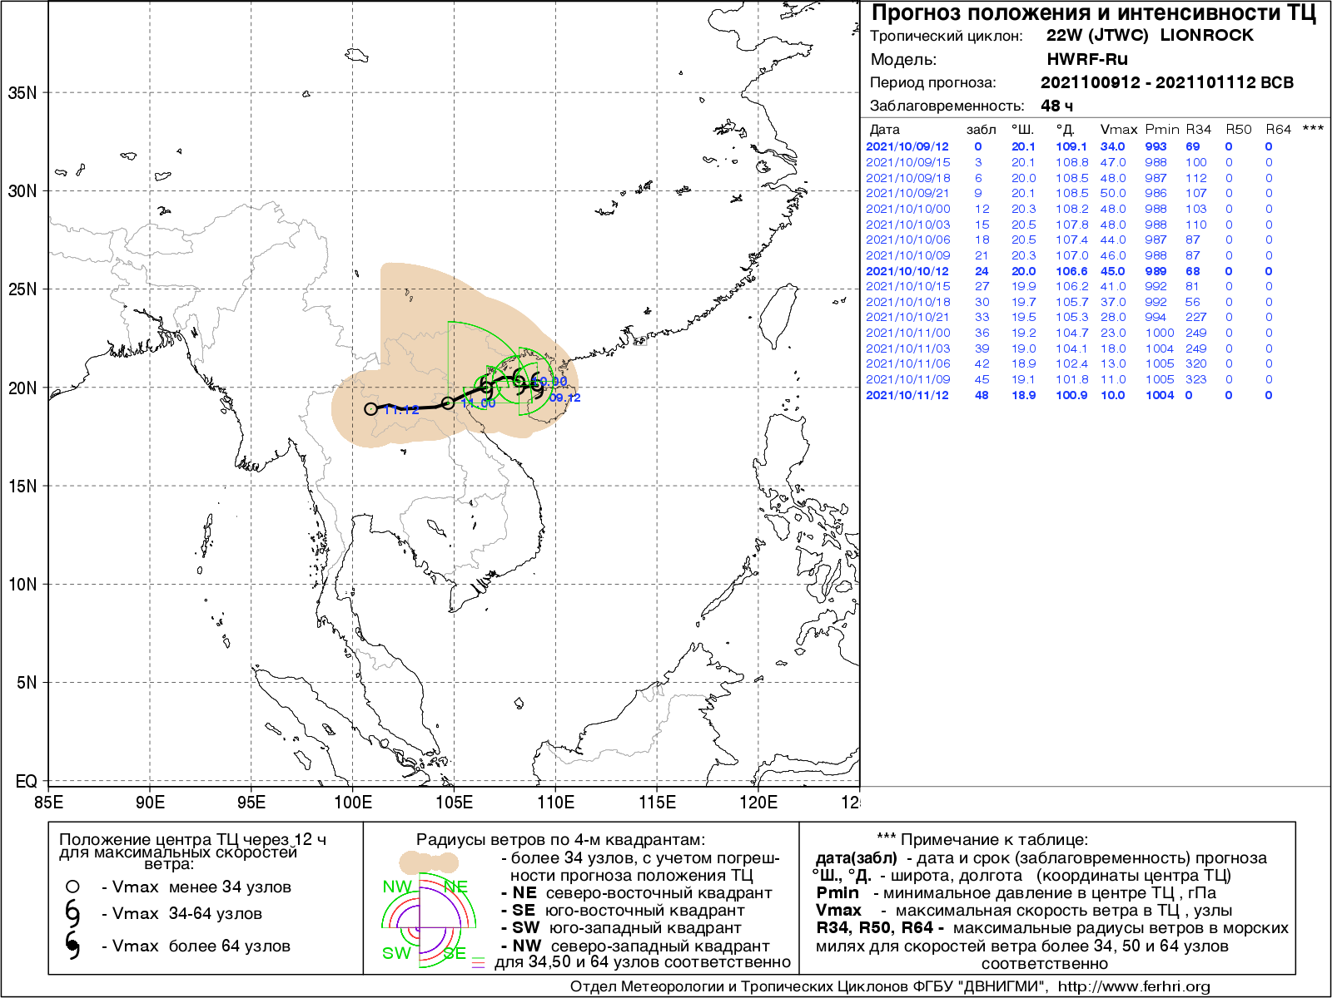
Прогноз тропических циклонов
пример прогностической продукции
Прогноз от 12:00 ВСВ 09.10.2021
прогноз доступен на сайте ФГБУ «ДВНИГМИ».

Slide 35
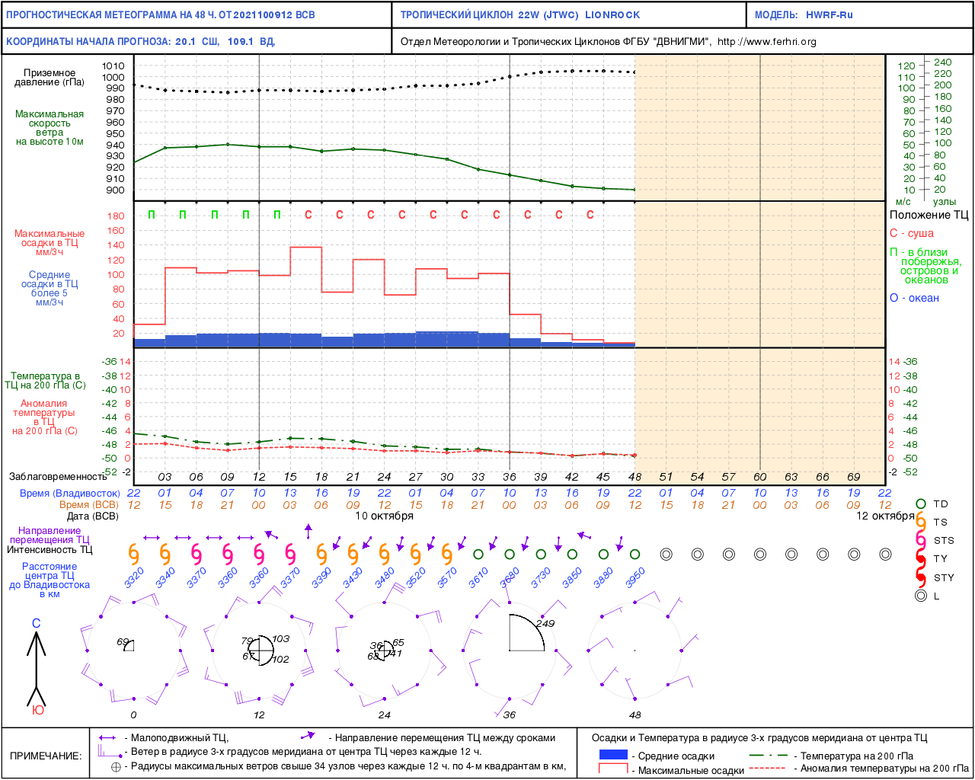
Прогноз тропических циклонов
прогностическая метеограмма: прогноз от 12:00 ВСВ 09.10.2021

Slide 36
ПОДСИСТЕМА - 5
морские прогнозы
Прогноз изменения суммарного уровня моря
Модель Ю.В. Любицкого, к.г.н., ДВНИГМИ.
Нелинейная нестационарная двумерная численная модель для расчета колебаний уровня моря на акватории Охотского моря и северной части Японского моря с оценкой возможности превышения критических отметок в береговых пунктах. Модель предусматривает совместную динамику воды и льда.
Шаг основной сетки модели составляет 7,5 км.
Для шельфа северо-западного побережья Охотского моря, восточного побережья о. Сахалин, Сахалинского залива, Амурского лимана - шаг 2,5 км.
Исходные данные - продукция региональной модели WRF-ARW(15 км) - поля приземного давления и ветра (10 м).

Slide 37

ПОДСИСТЕМА - 5
морские прогнозы
Прогноз изменения суммарного уровня моря.
Оперативная технология: прогноз изменений суммарного уровня моря (включая опасные природные явления), его приливной и сгонно-нагонной составляющих на побережье и акватории Охотского и северной части Японского морей.
Для устьевого взморья р. Амур предусмотрен выпуск прогнозов опасных явлений, возникающих во время штормовых нагонов:
волнения моря, взлома припая; выхода воды на лед при сплошном ледоставе.
Расчеты выполняются 2 раза в сутки от исходных сроков 00^{h} и 12^{h} ВСВ на 72 ч вперед, время готовности 10.00 и 22.00 ВСВ.
------------------------------------------------------------------------------------------------------------------------------------------------------------
В рамках оперативной технологии прогноза суммарного уровня Охотского и Японского морей усваивается прогностическая продукция региональной WRF-ARW и оперативная информация с наблюдательной сети (уровень воды и ледовые явления на устьевом участке р. Амур, ледовая обстановка на акватории устьевого взморья р. Амур) из кодовых форм Hydro и Sea, а также информация о состоянии ледяного покрова на акватории Дальневосточных морей по данным JMA (Япония), публикуемым в сети Интернет.

Slide 38
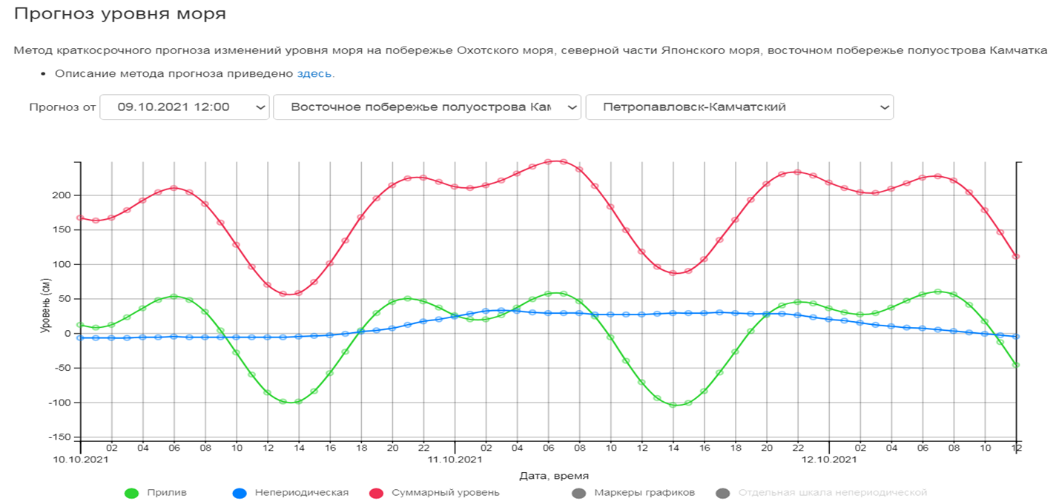
Пример прогноза
изменения суммарного уровня моря.
Полный набор прогностической продукции в форме текстовых сообщений
передается потребителям по электронной почте.
Прогноз в графиках доступен на сайте ДВНИГМИ.

Slide 39
морские прогнозы
Прогноз ветрового волнения
Методология и технология – Вражкин А.Н., к.т.н., ДВНИГМИ
На основе дискретной спектральной модели Wave Watch III v.4.06 выполняется расчет характеристик ветрового волнения с учётом текущего состояния ледового покрова:
- высоты значительных волн,
среднего направления распространения, средней длины, среднего периода,
высоты и направления распространения ветровых волн,
высоты и направления распространения волн зыби трех систем.
Прогнозы составляются на сроки 00h и 12h ВСВ до 5 суток вперед по данным приводного ветра на высоте 10 м системы GFS (NCEP, США) по акватории:
Тихого океана (сетка 0,5º×0,5º),
Берингова моря (сетка 0,17º×0,17º),
Охотского моря (сетка 0,07º×0,07º),
Японского моря (сетка 0,07º×0,07º).
Прогнозы с детализацией 6 часов размещаются на сайте ФГБУ «ДВНИГМИ» (ferhri.org).

Slide 40


Пример прогноза ветрового волнения
по акватории Тихого океана и Охотского моря
высота и направление распространения значительных волн
Продукция доступна на сайте ФГБУ «ДВНИГМИ»

Slide 41
Доклад окончен
Спасибо за внимание

